Slide 1
МИНИСТЕРСТВО ОБРАЗОВАНИЯ РЕСПУБЛИКИ МОРДОВИЯ Портфолио
Артемьевой Людмилы Викторовны,
воспитателя МДОУ «Детский сад №16 »
Дата рождения: 27.11.1977 г.
Профессиональное образование: высшее, Государственное бюджетное учреждение дополнительного профессионального образования
«Мордовский республиканский институт образования»
Специальность: «Олигофренопедагогика» с дополнительной специальностью «Логопедия»
Квалификация: «Олигофренопедагог, Учитель - Логопед»
Дата выдачи: 30.06.2000 г.
Общий трудовой стаж: 19 лет
Стаж педагогической работы (по специальности): 15 лет
Наличие квалификационной категории: высшая
Дата последней аттестации: 27.12.2018 г.

Slide 2
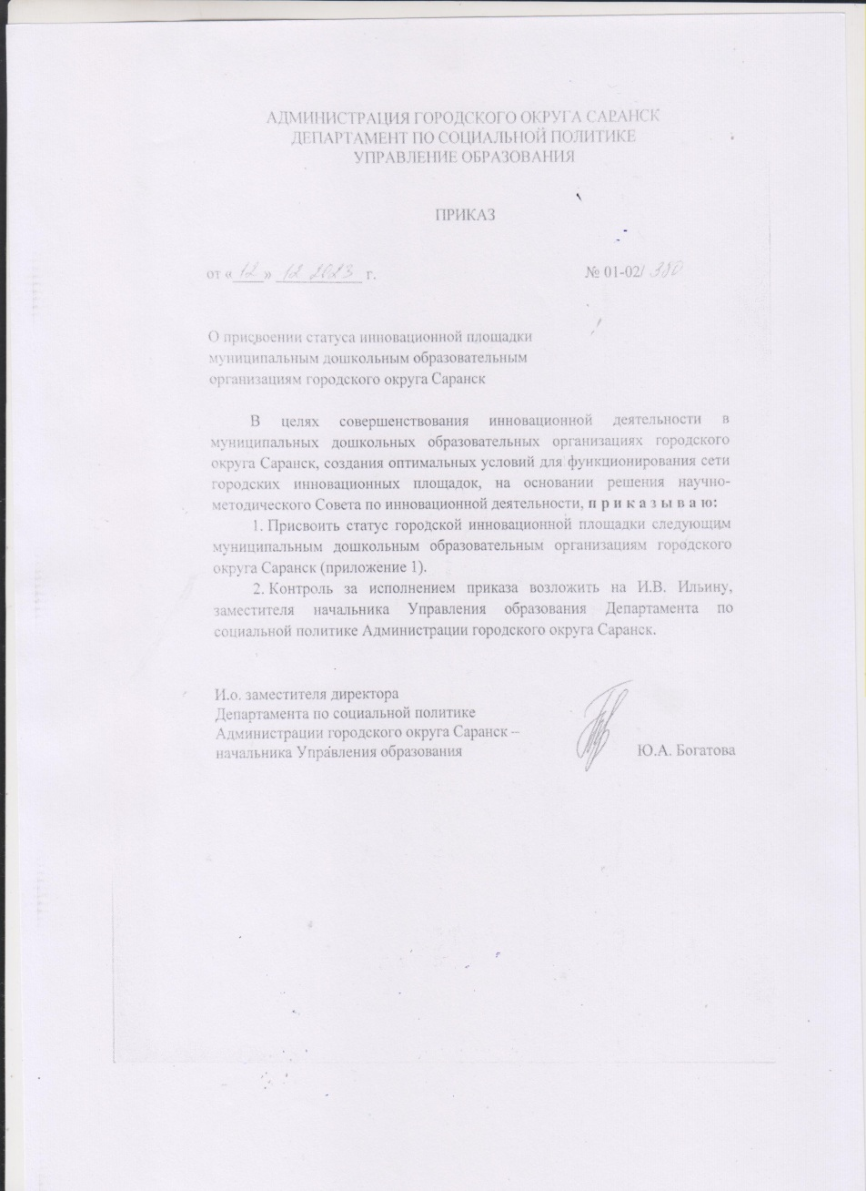
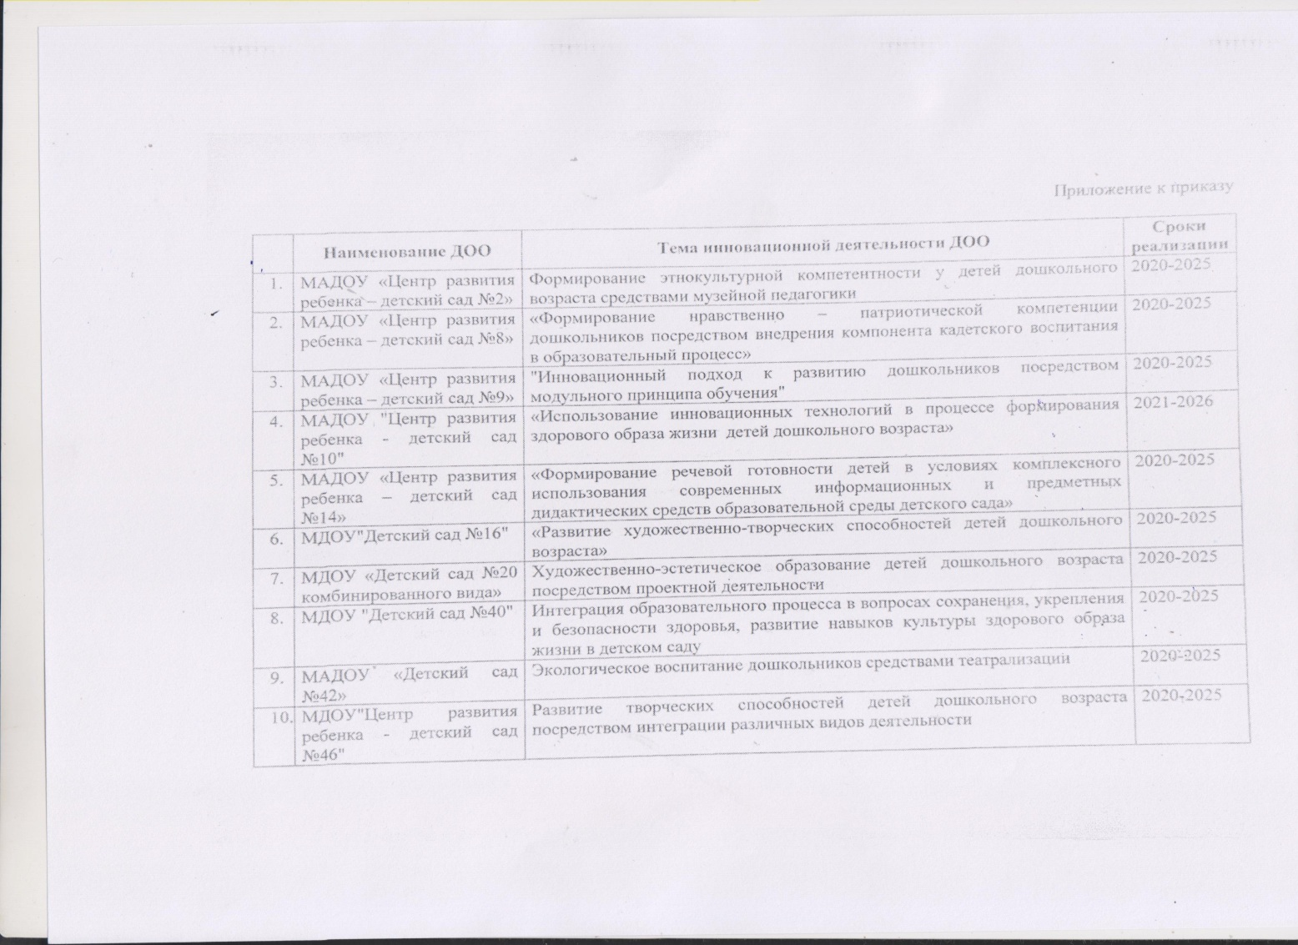
1. Участие в инновационной (экспериментальной) деятельности

Slide 3
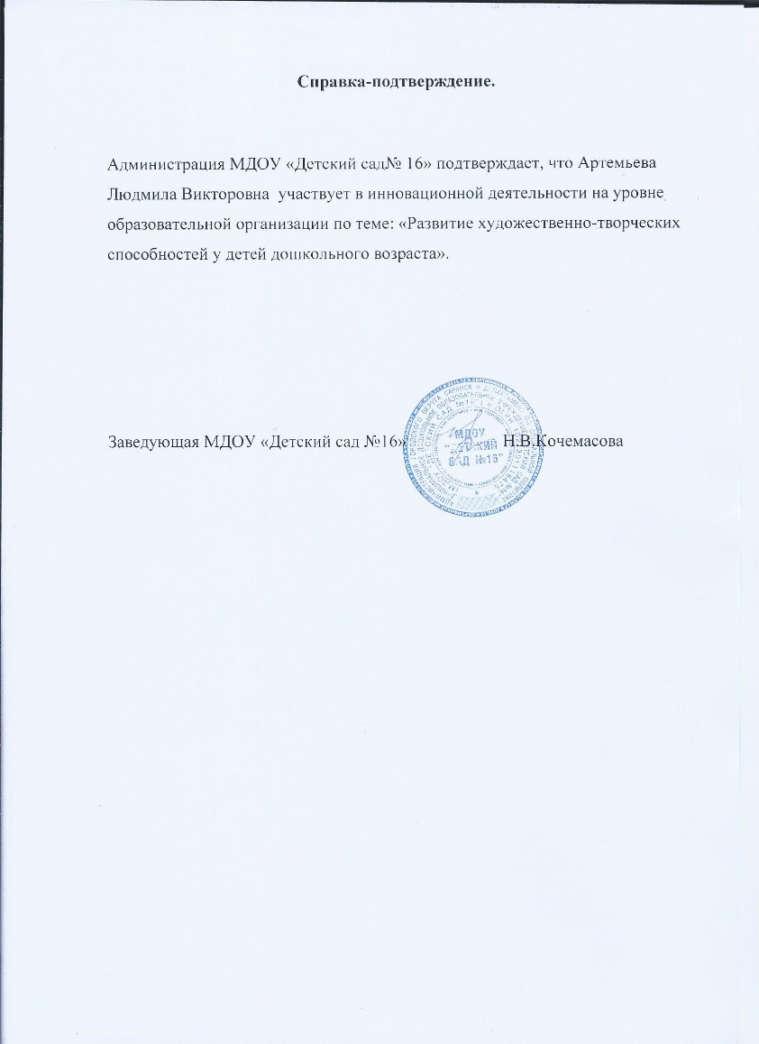

Slide 4
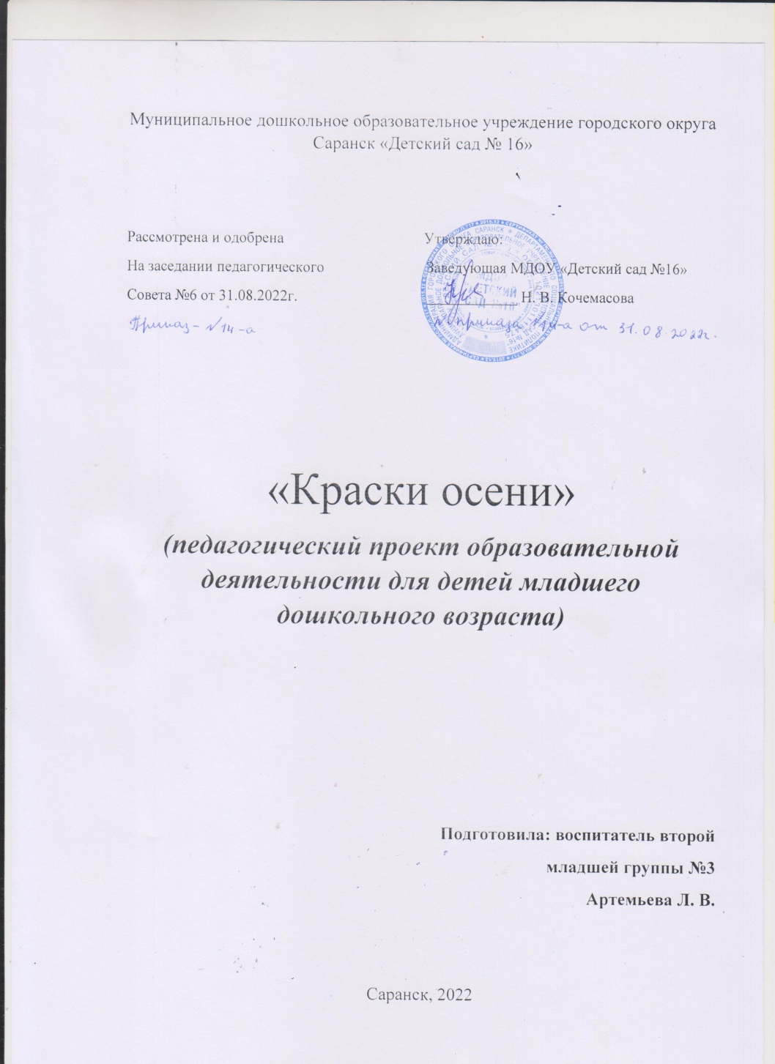

Slide 5
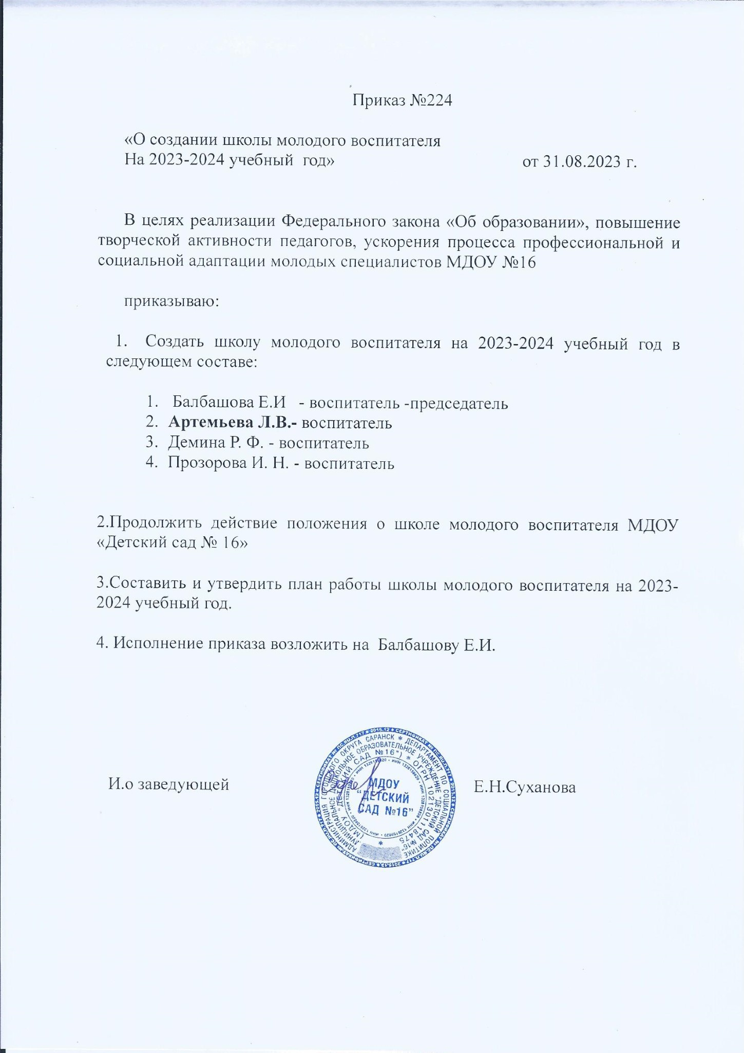
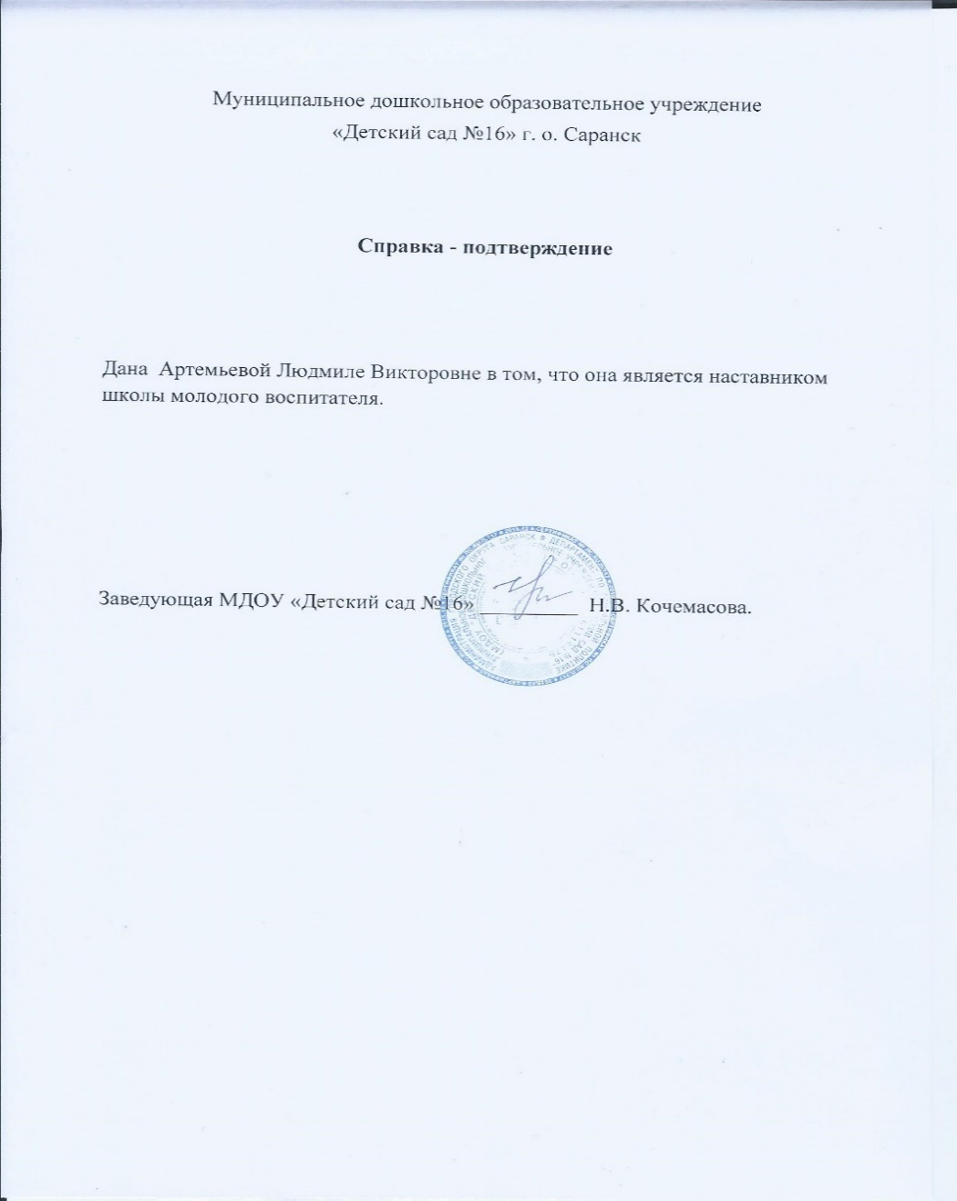
2. Наставничество

Slide 6
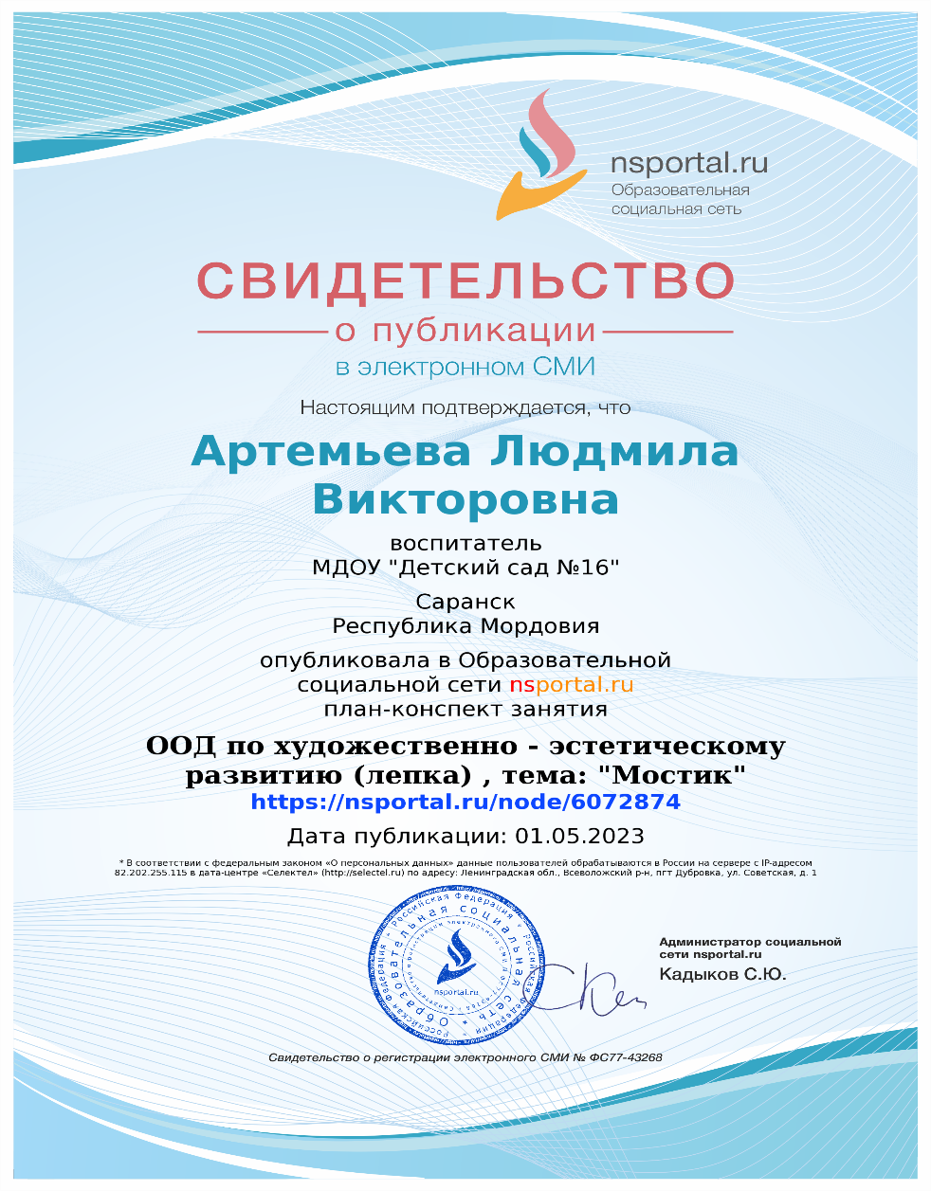
3. Наличие публикаций В сети Интернет

Slide 7
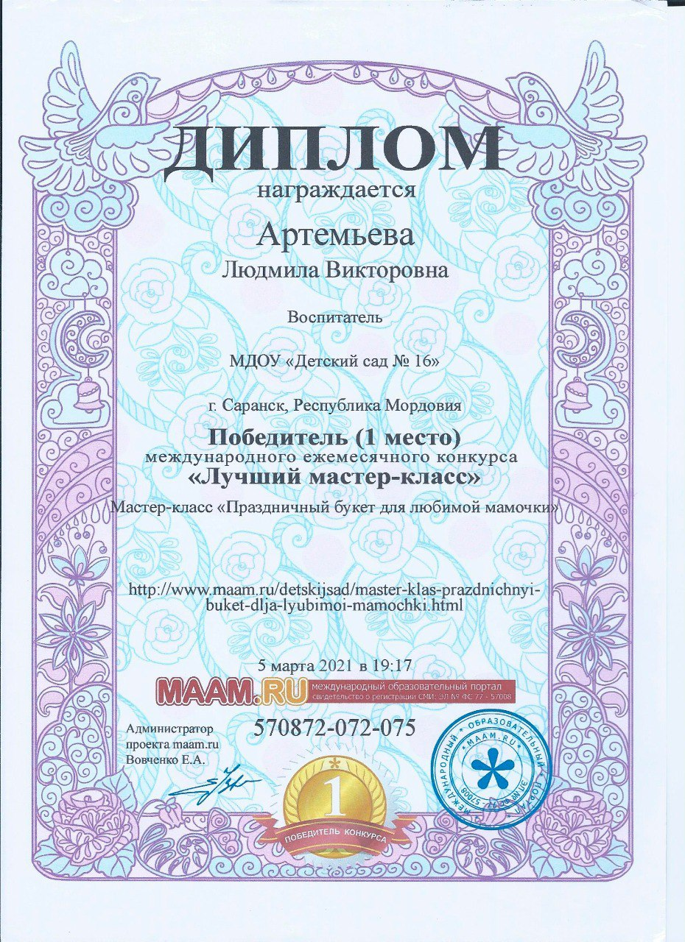
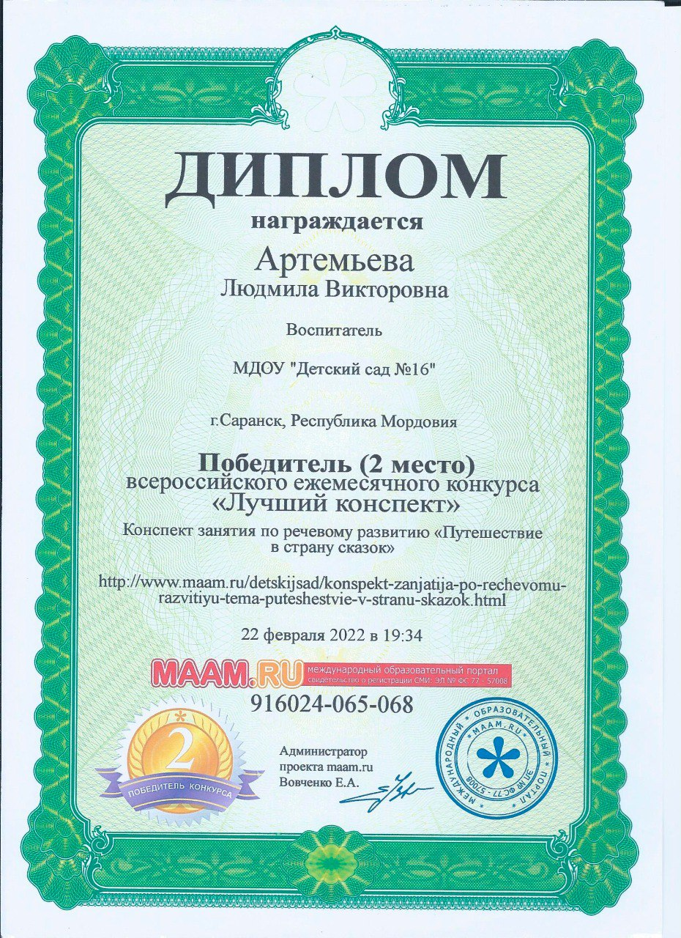

Slide 8
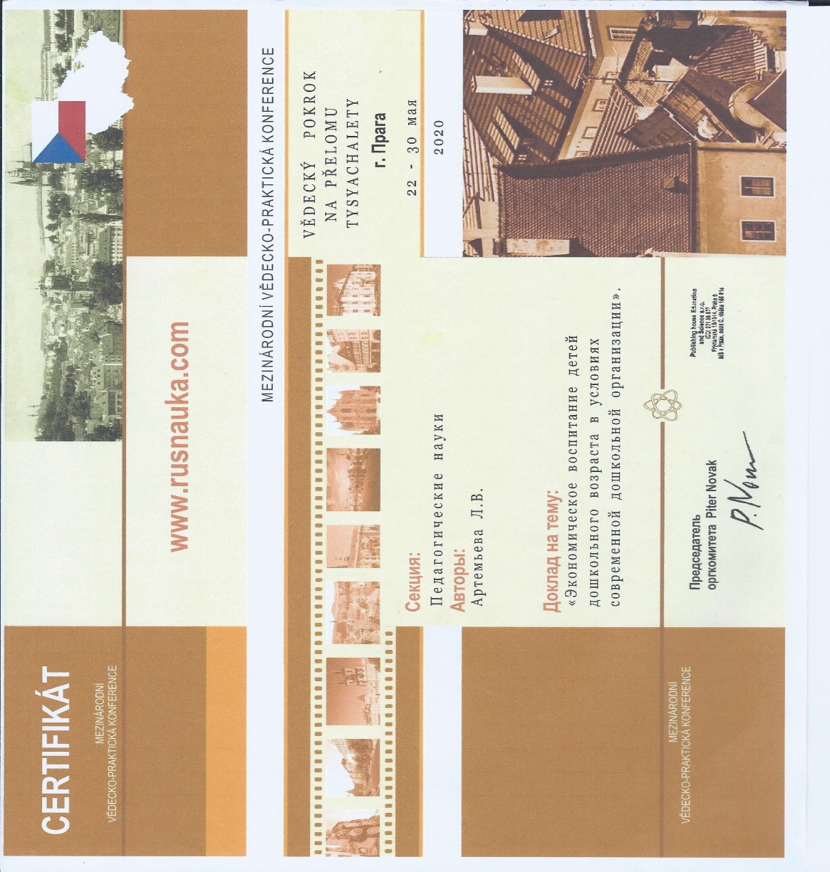
Международный уровень

Slide 10
4. Результаты участия воспитанников в: конкурсах; выставках; турнирах; соревнованиях; - акциях; - фестивалях

Slide 11
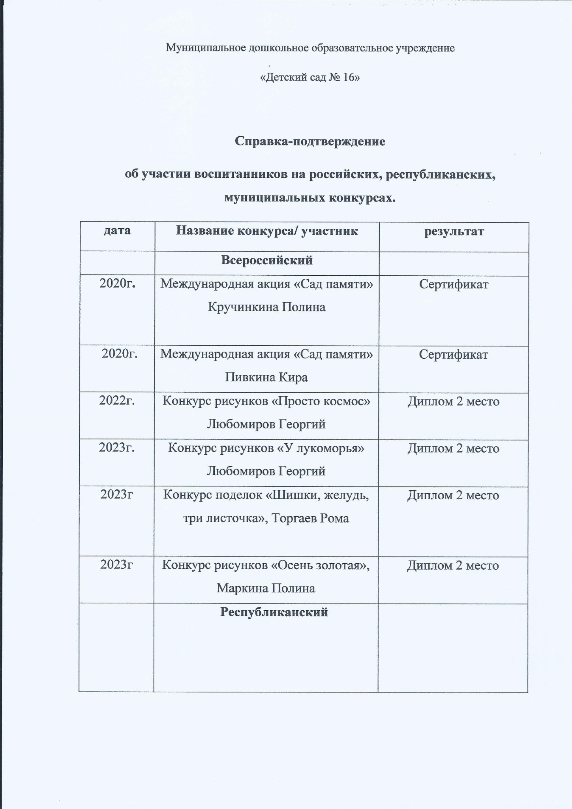
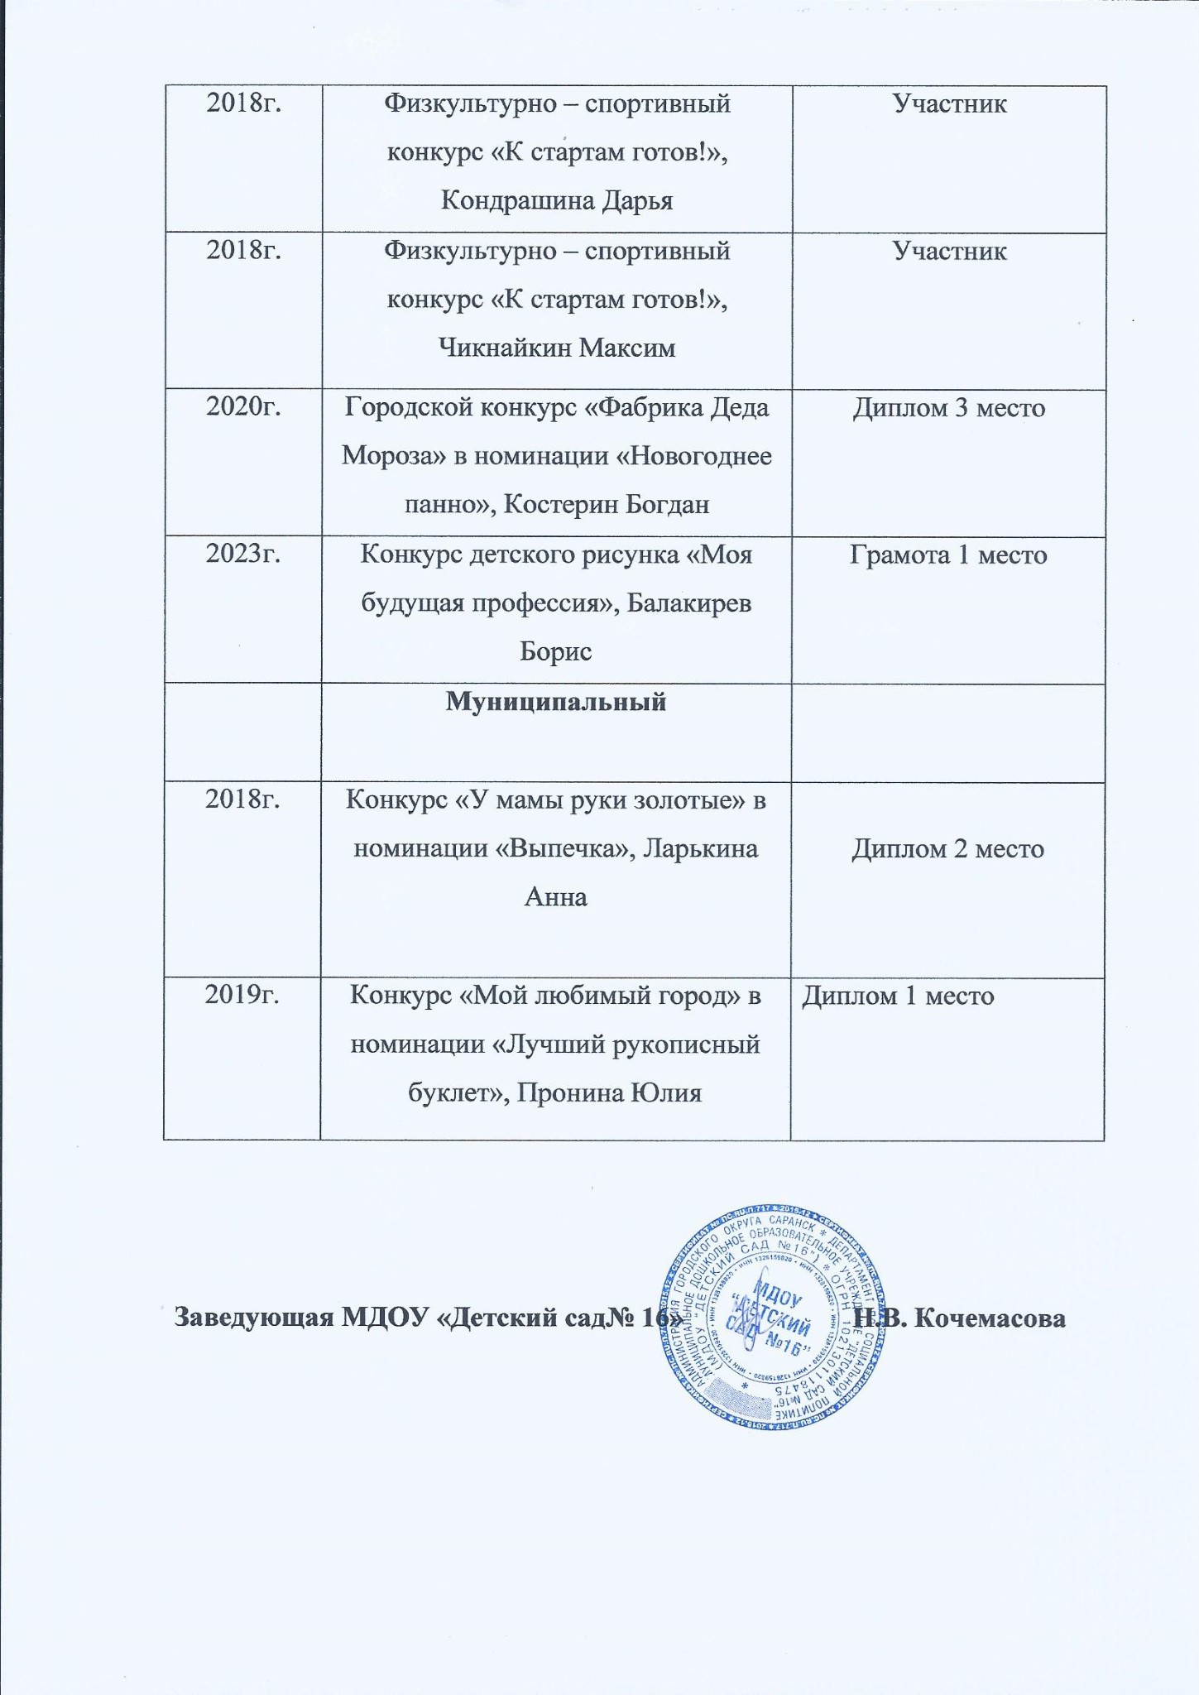

Slide 12
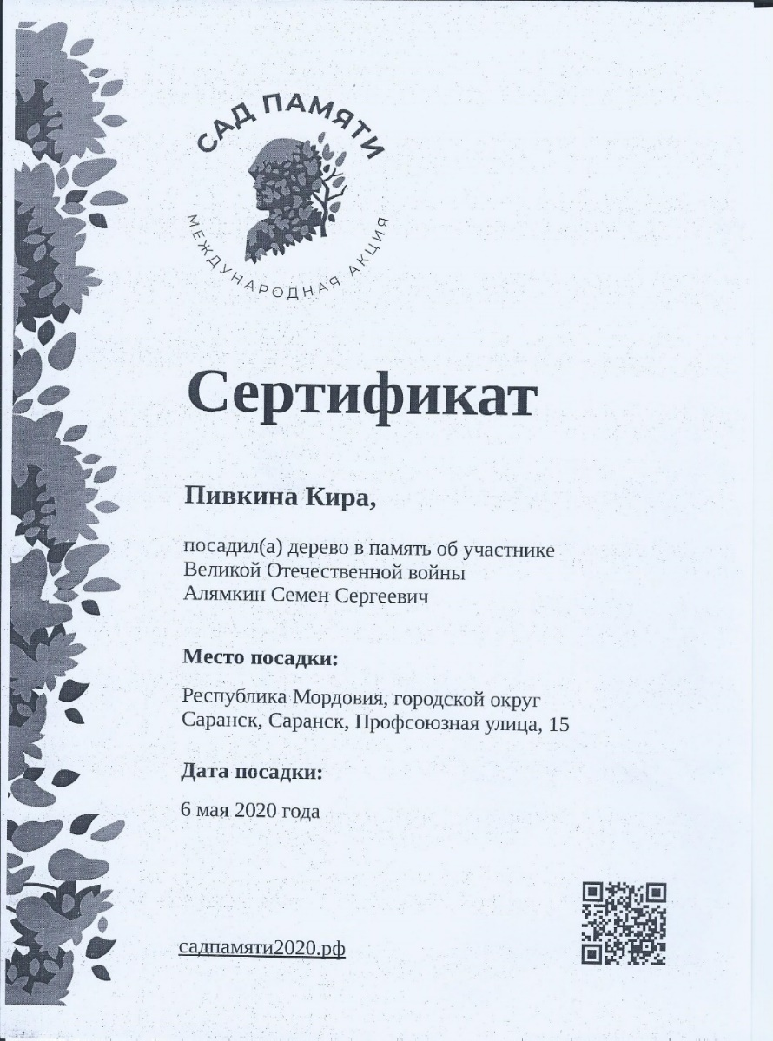
Всероссийский

Slide 13
В сети интернет

Slide 14
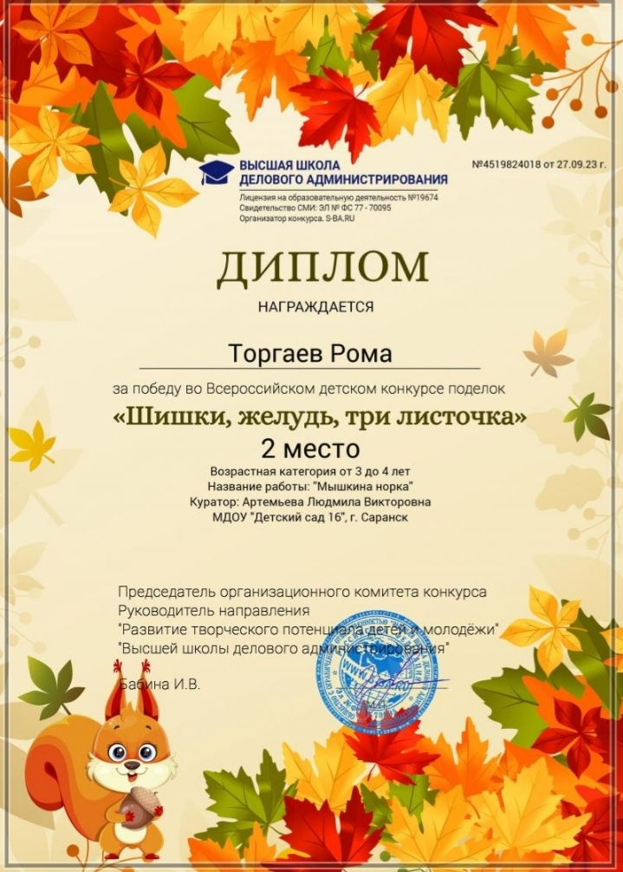
В сети интернет

Slide 15
Республиканский уровень

Slide 16
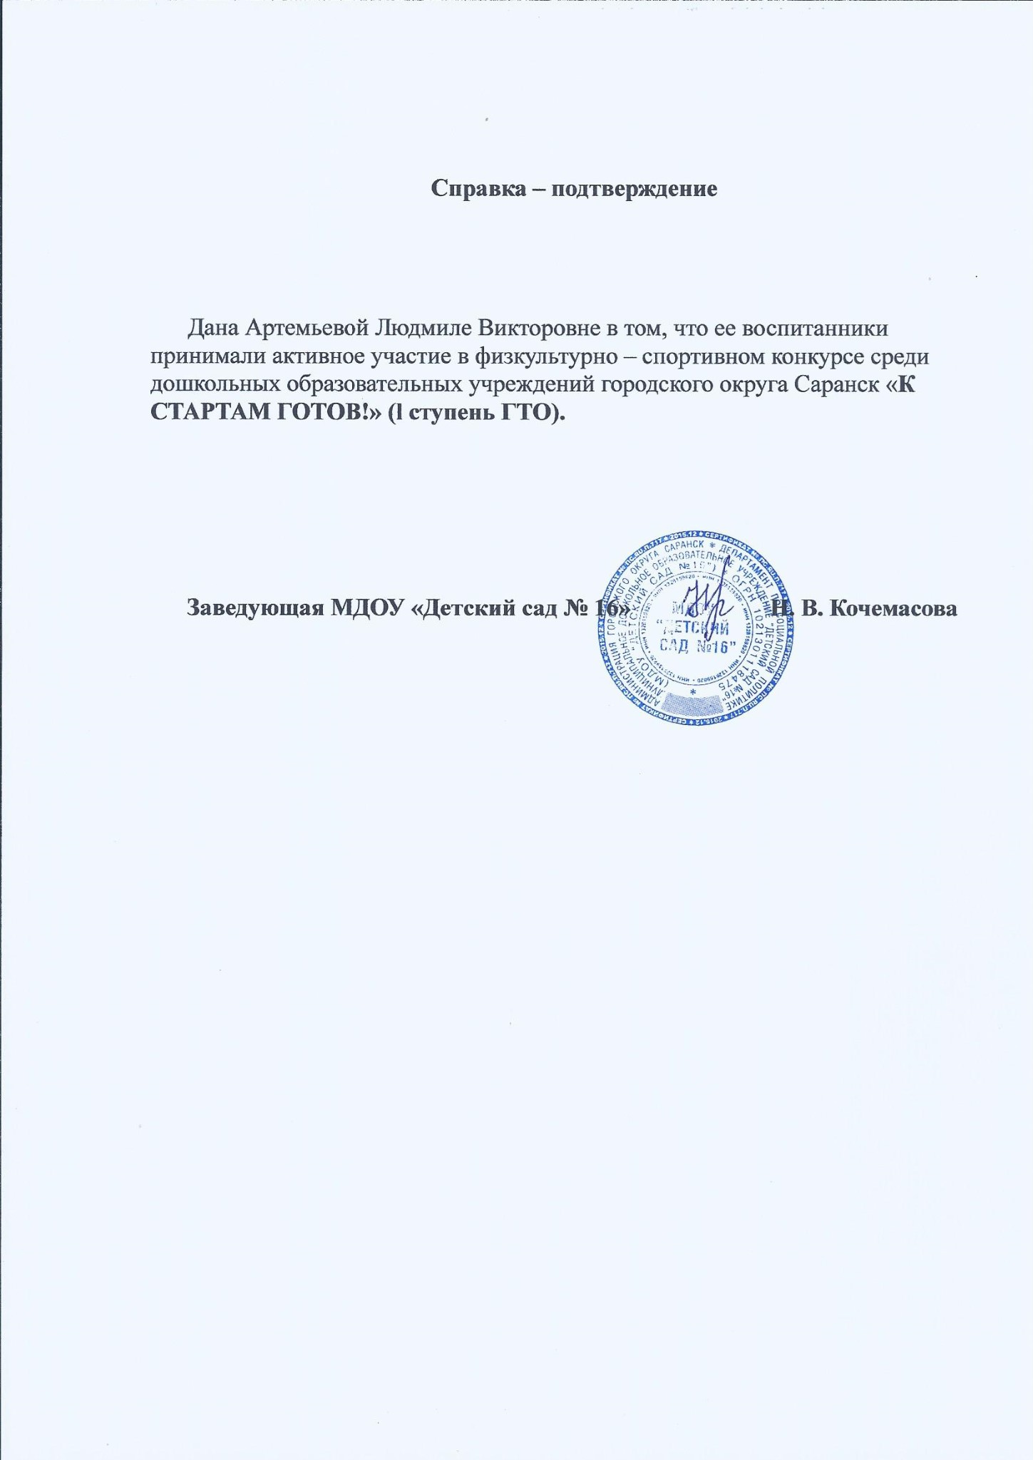
Республиканский уровень

Slide 17
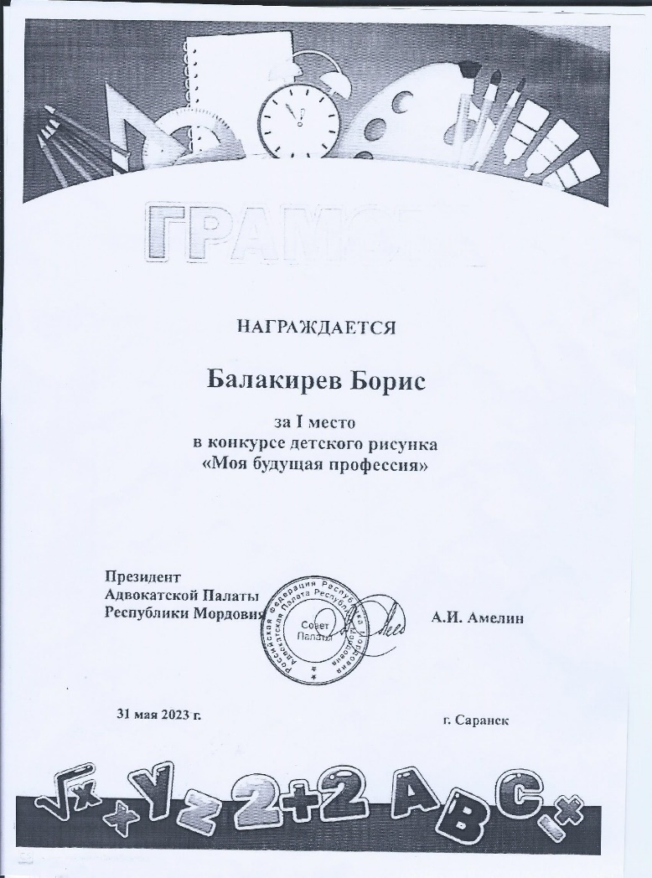
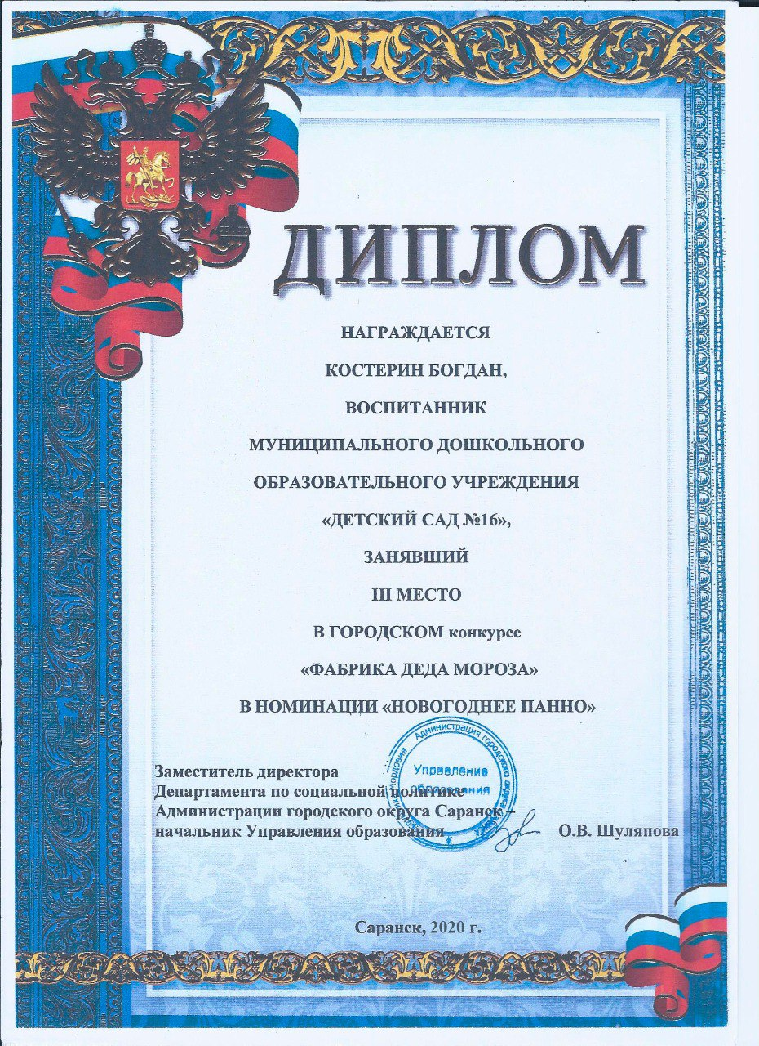
Республиканский уровень

Slide 18
Муниципальный уровень

Slide 19
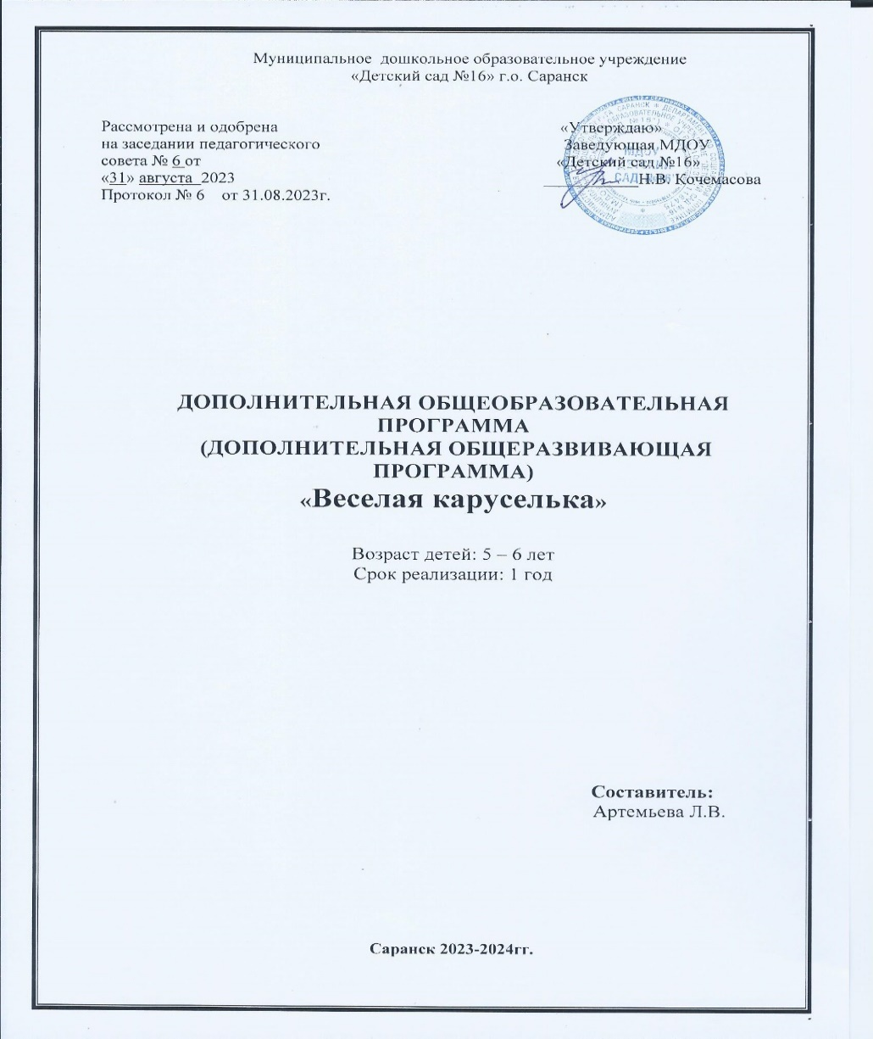
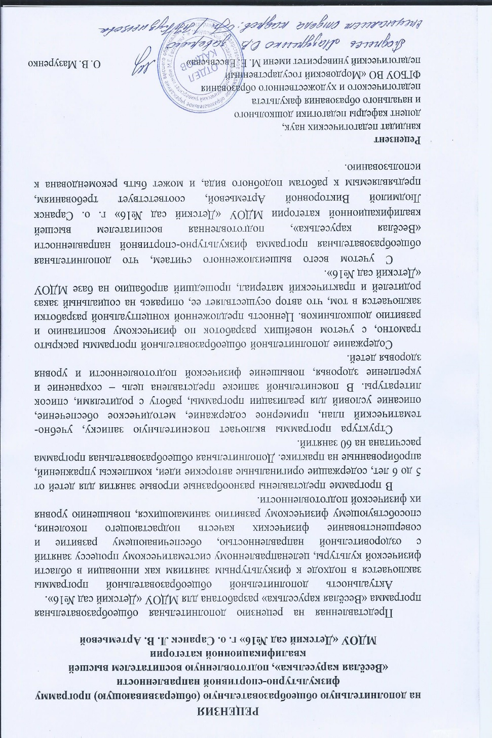
5.Наличие авторских программ, методических пособий

Slide 20
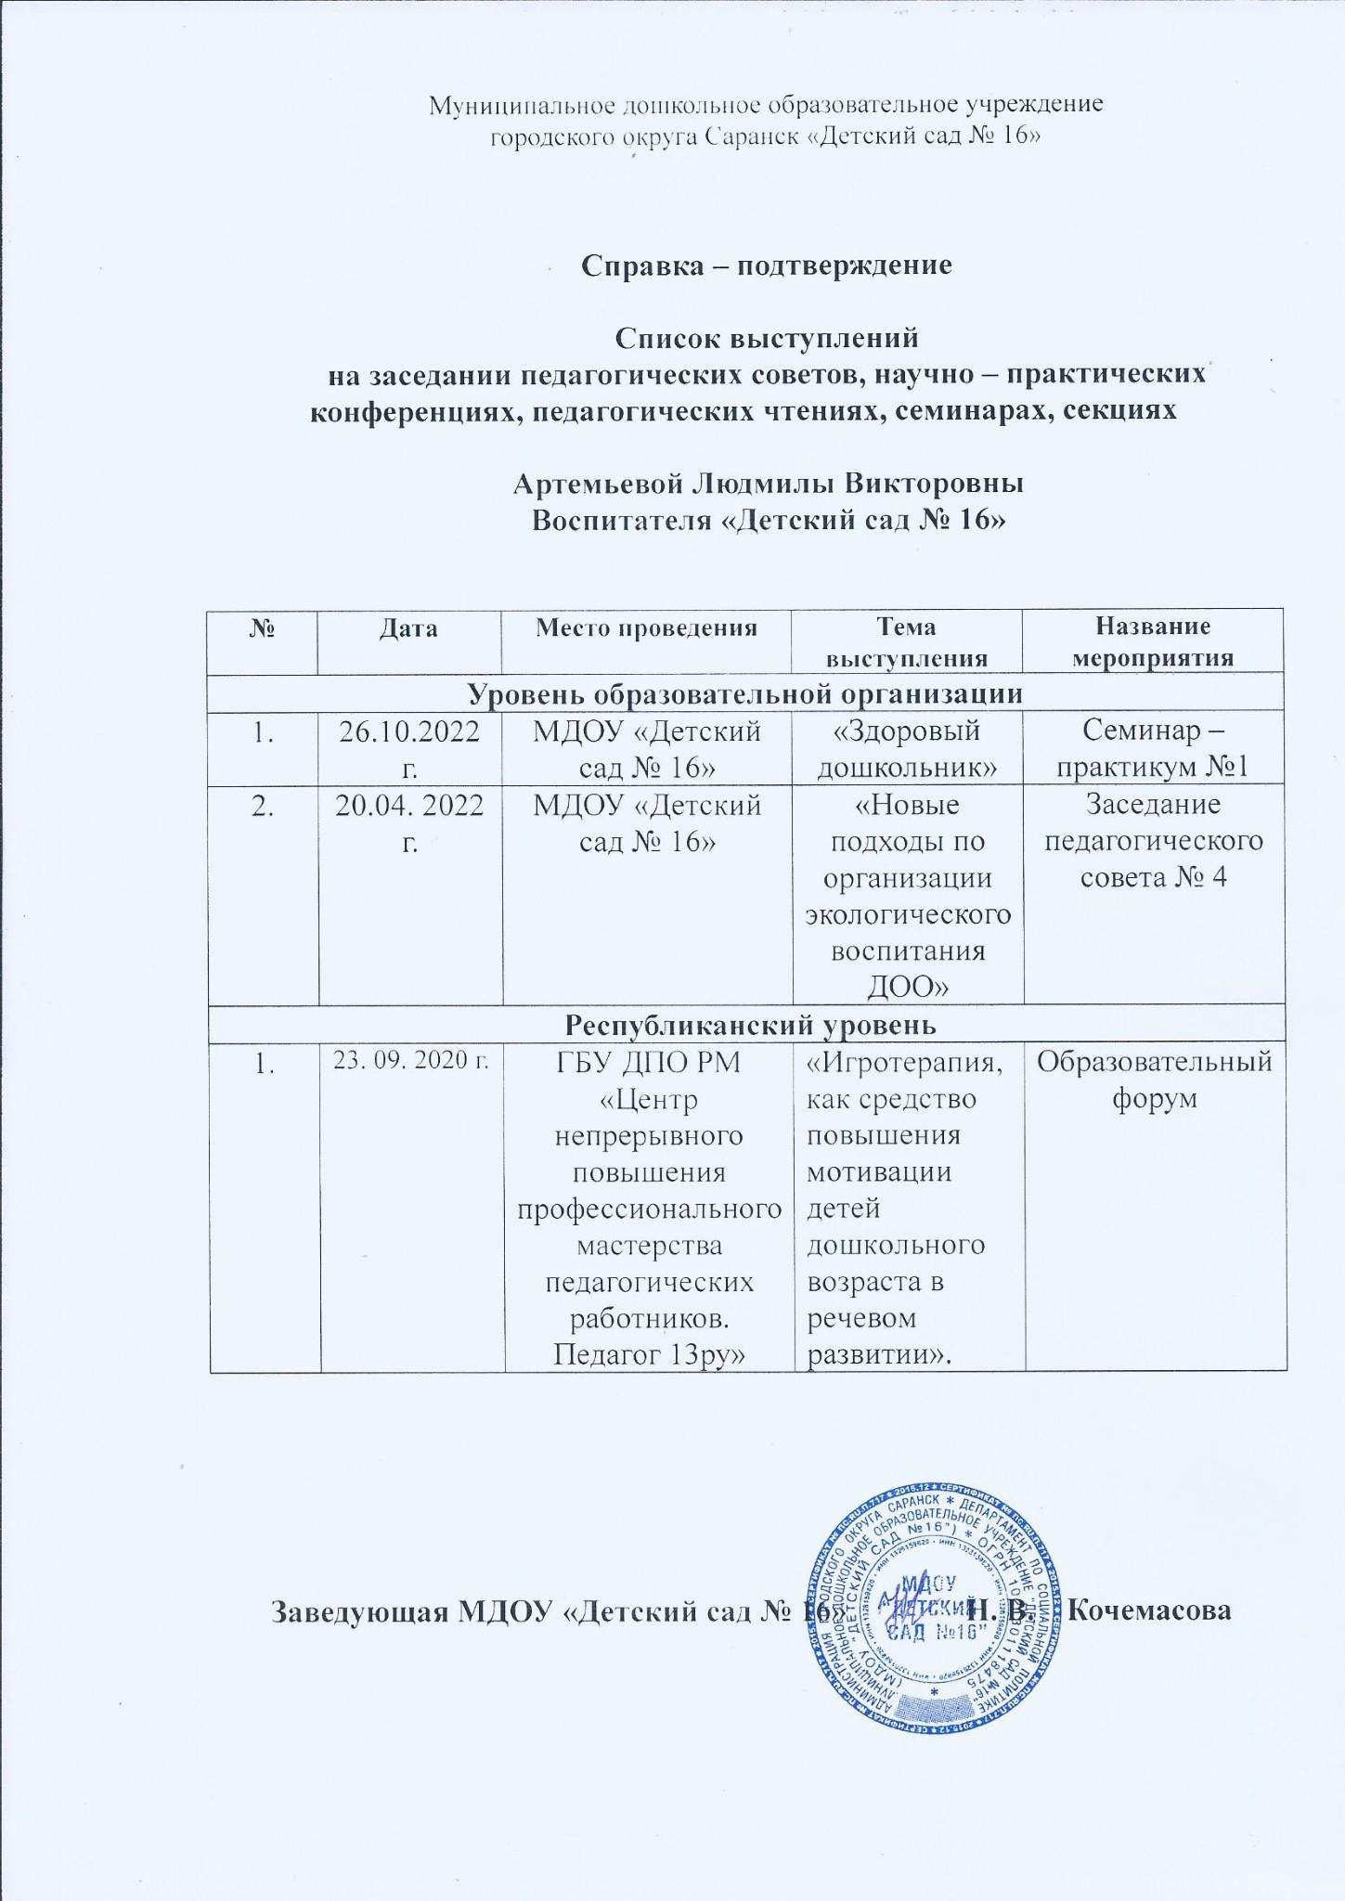
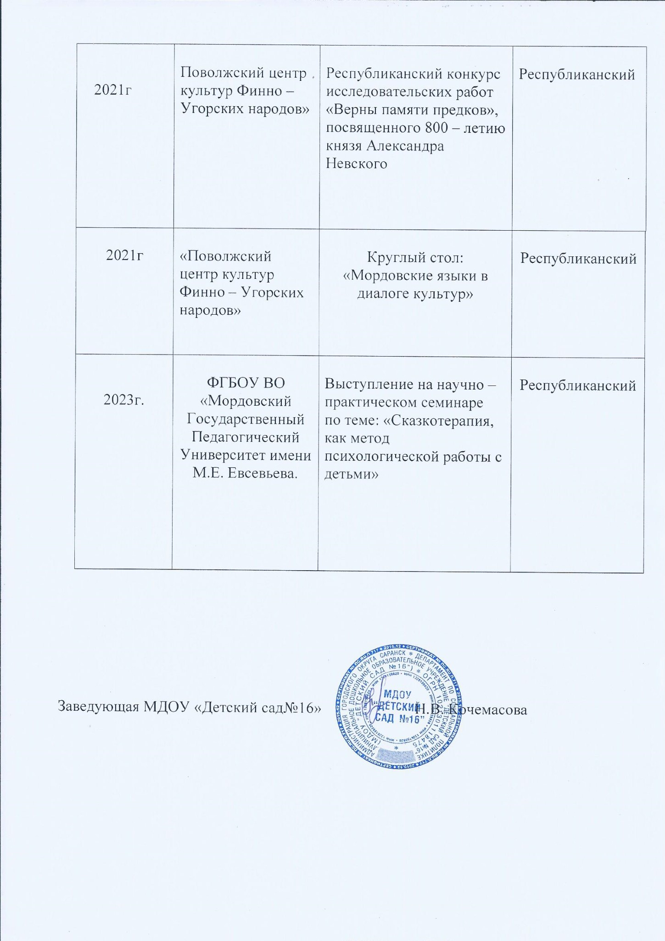
6. Выступления на заседаниях методических советов, научно-практических конференциях, педагогических чтениях, семинарах, секциях, форумах, радиопередачах (очно)

Slide 21
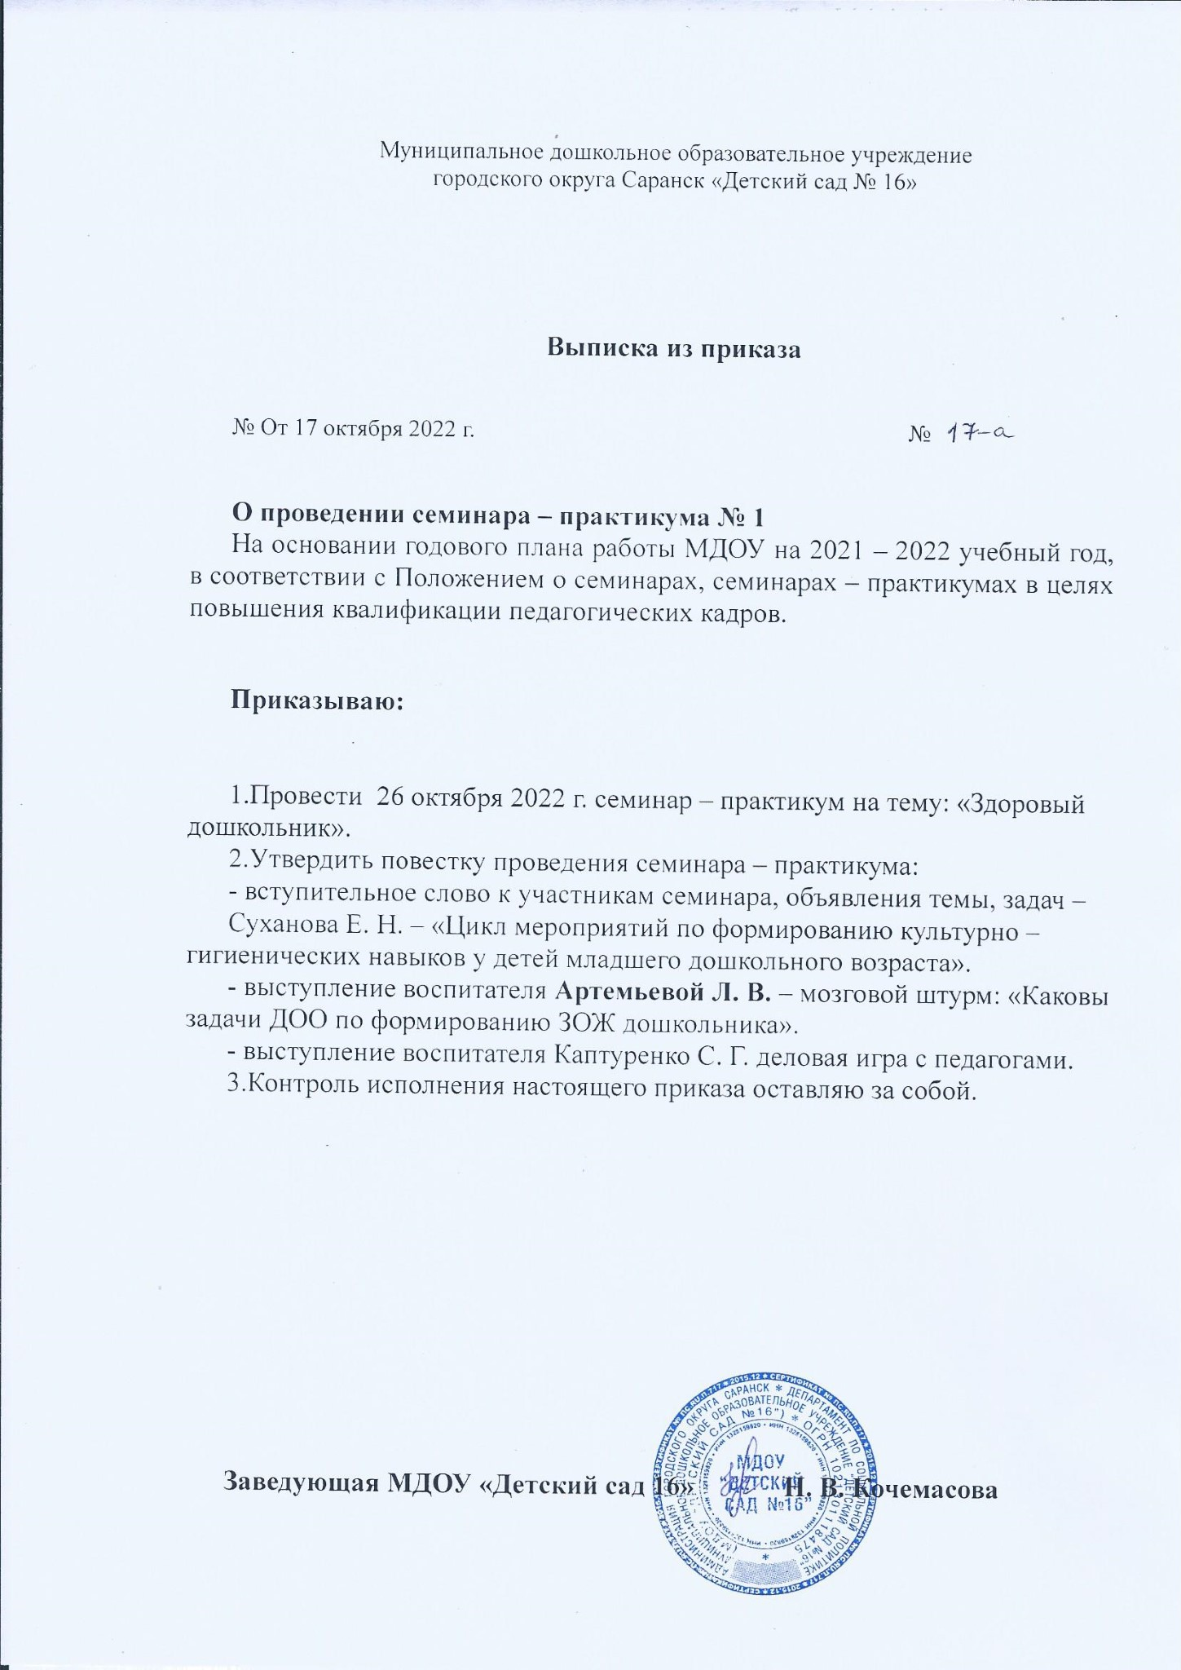
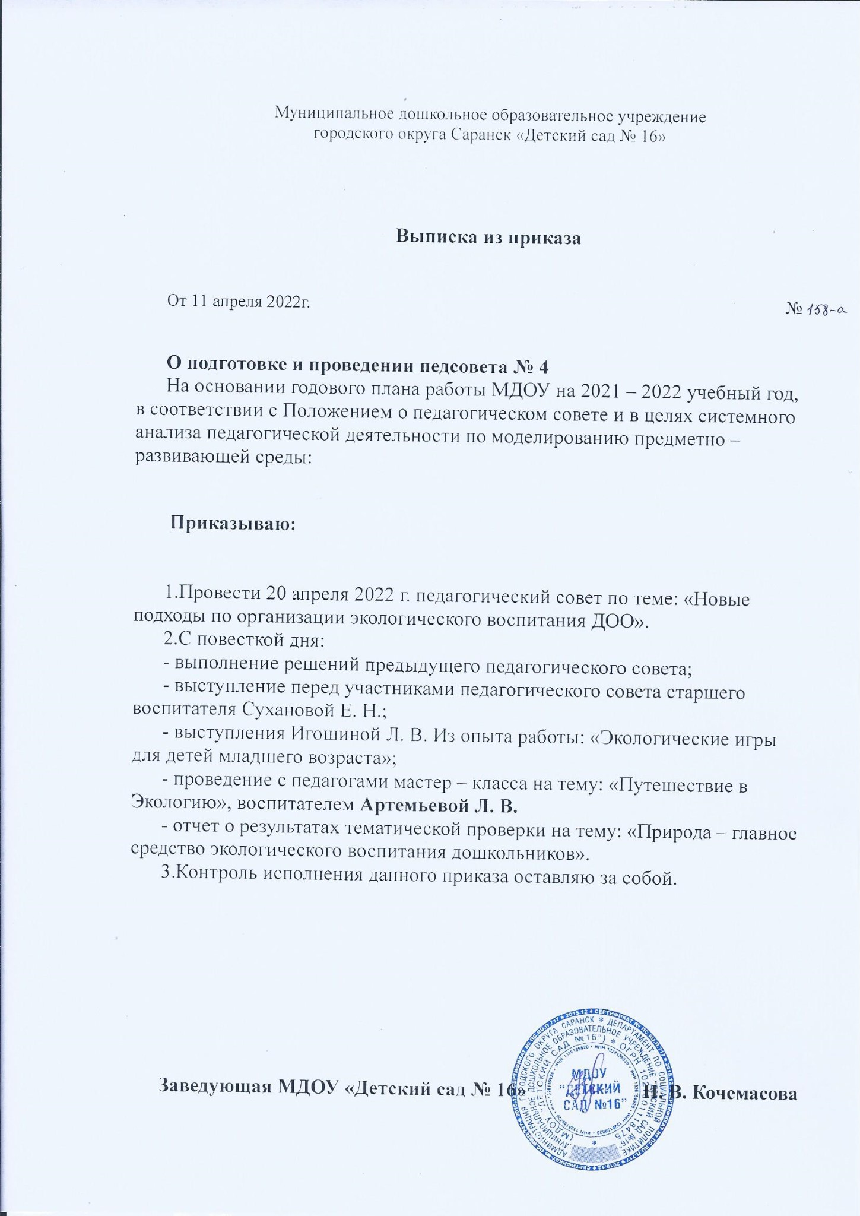
Уровень образовательной организации

Slide 22
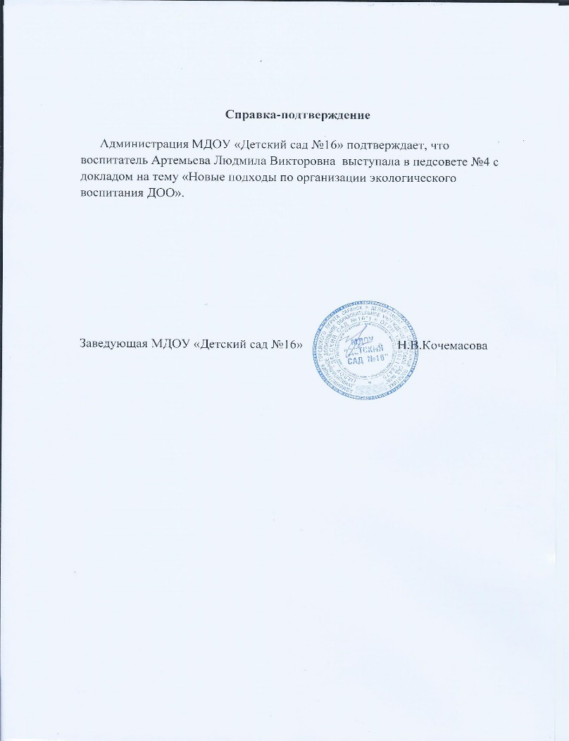

Slide 23
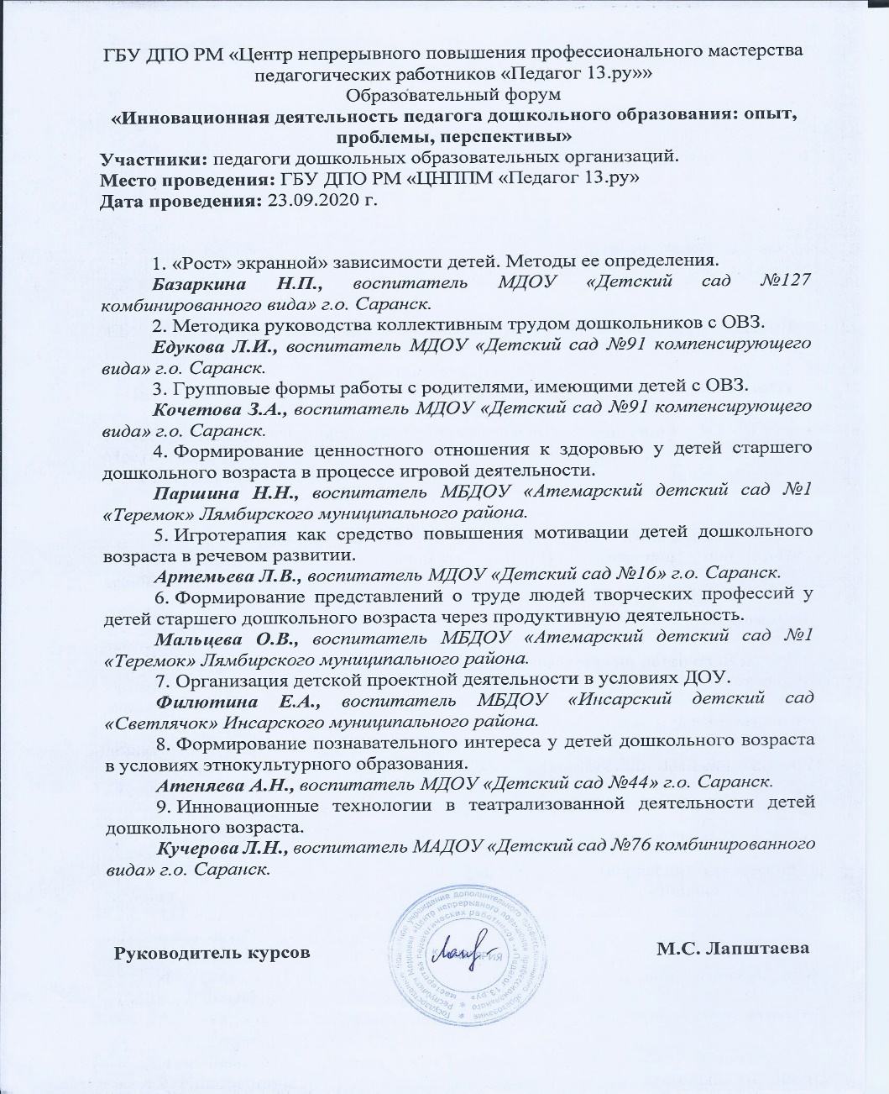
Республиканский уровень

Slide 24
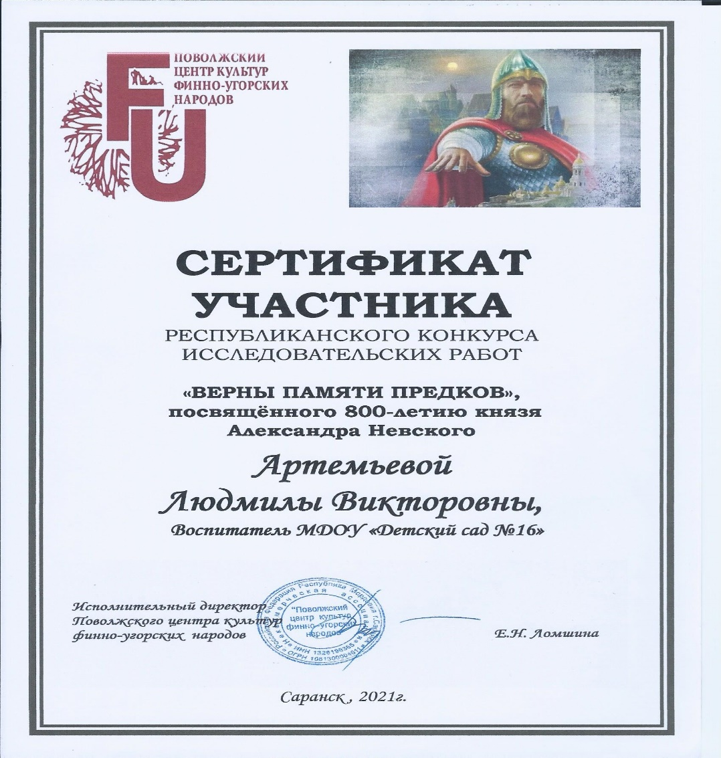
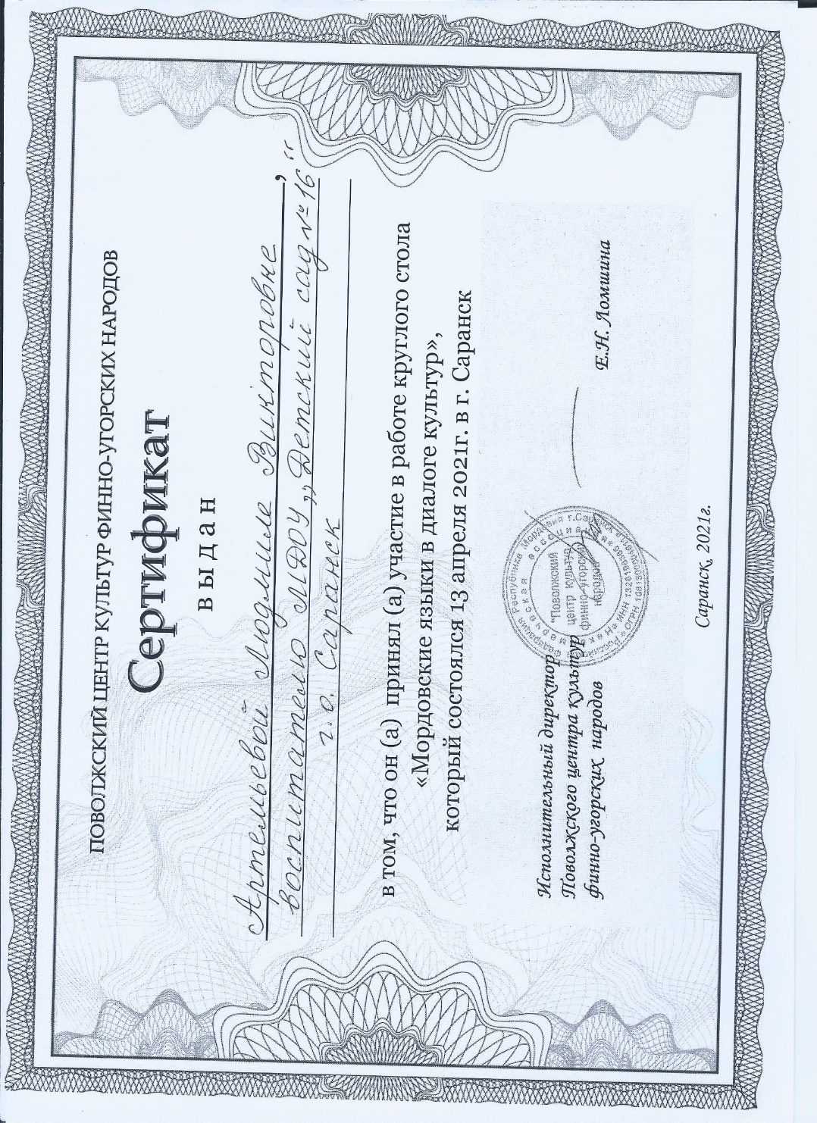
Республиканский уровень

Slide 25
Республиканский уровень

Slide 26
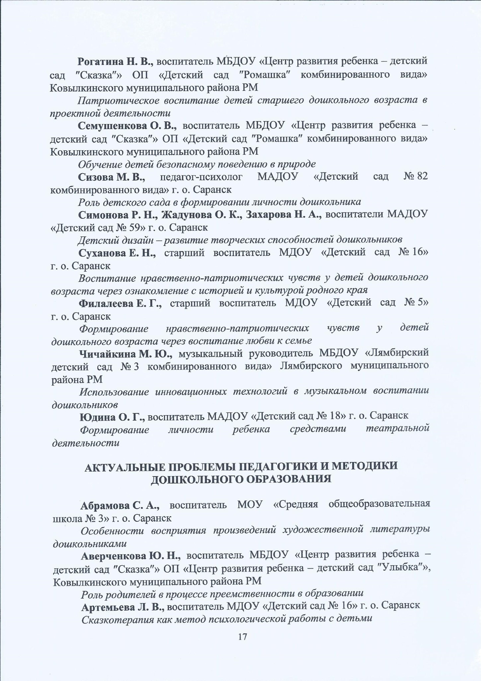
Республиканский уровень

Slide 27
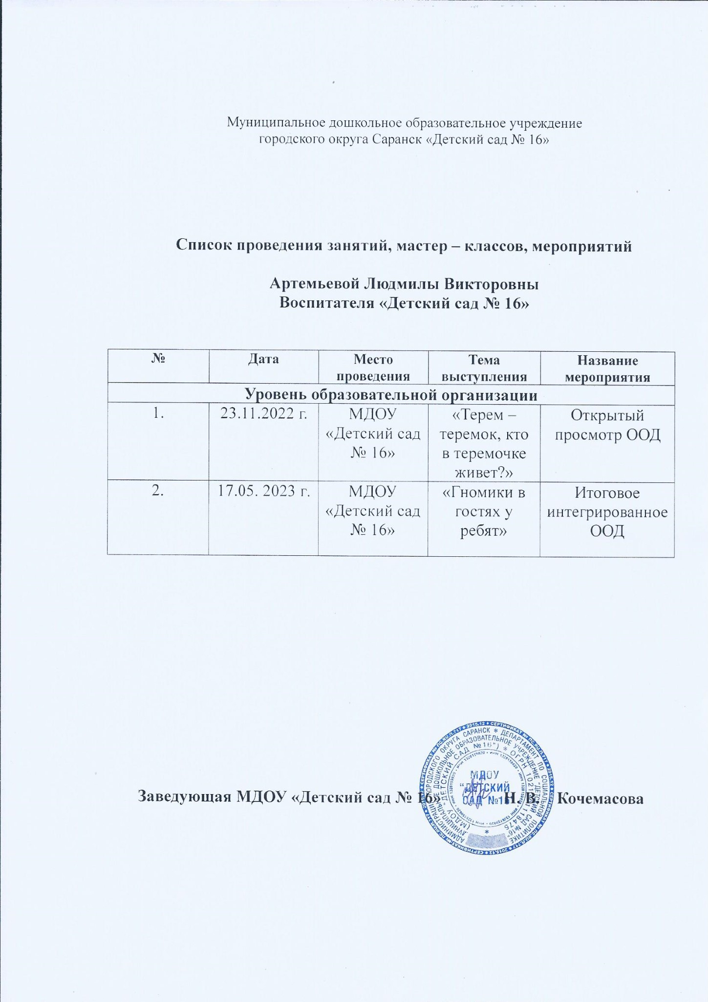
7. Проведение открытых занятий, мастер – классов, мероприятий

Slide 28
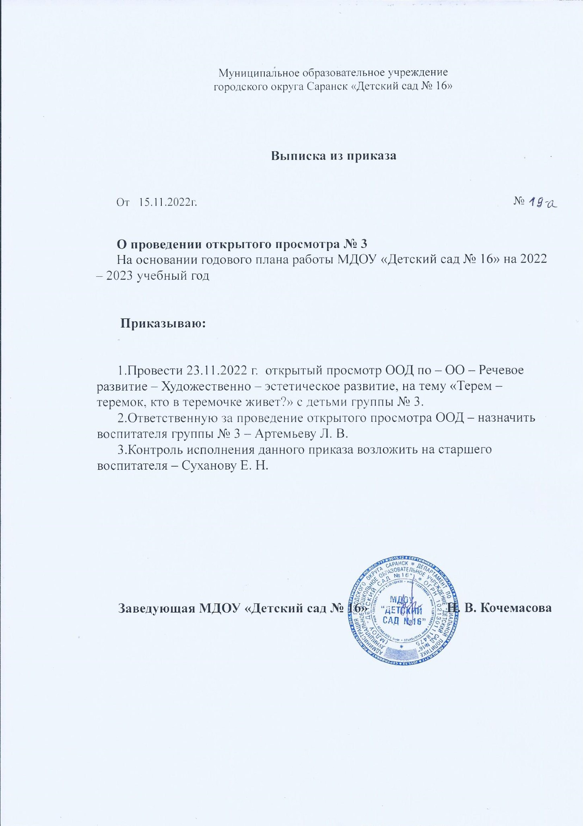
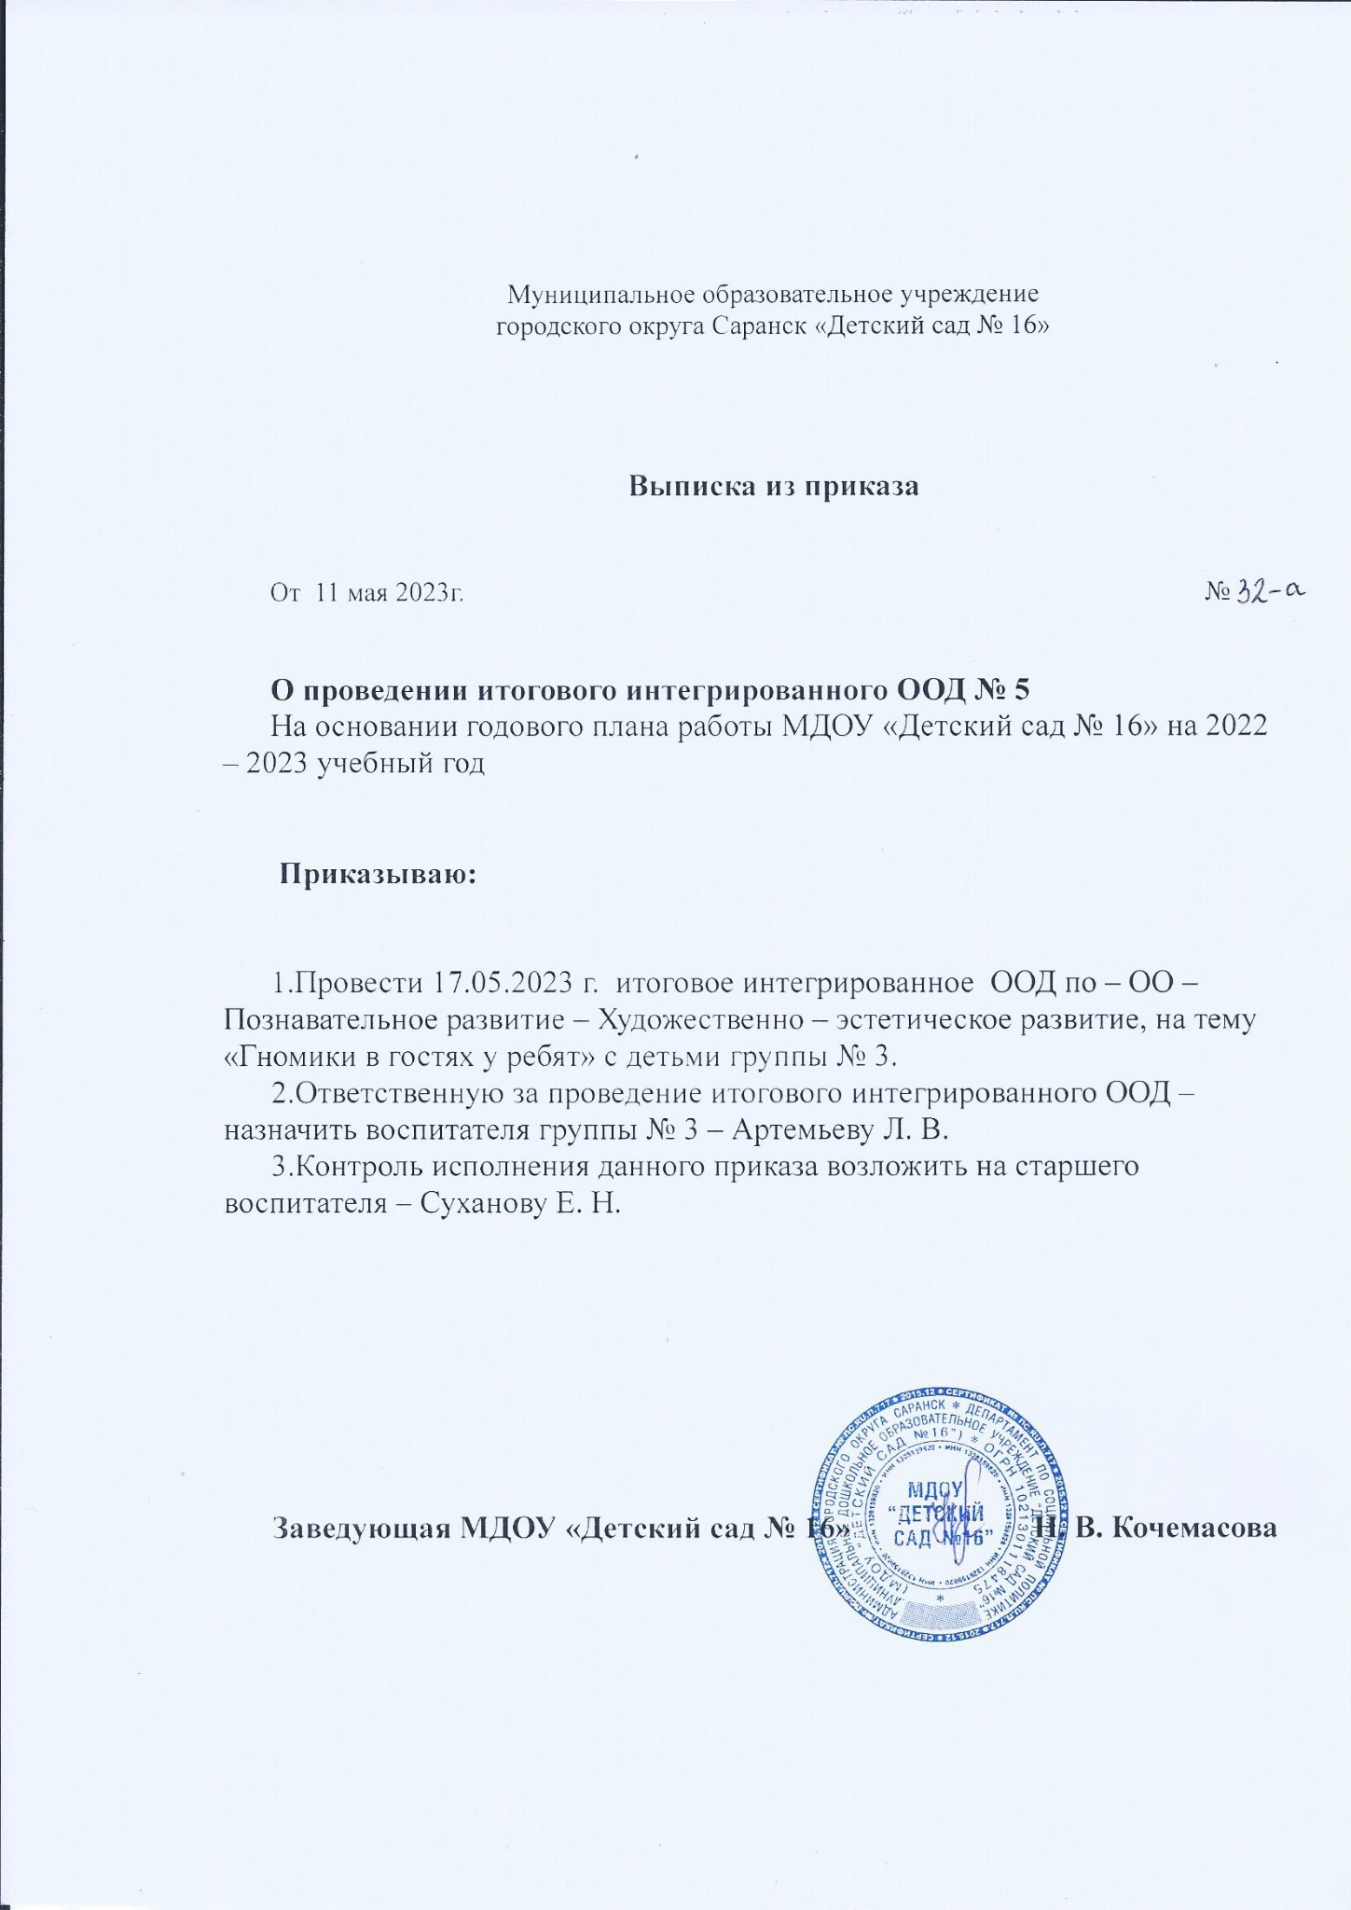
Уровень образовательной организации

Slide 29
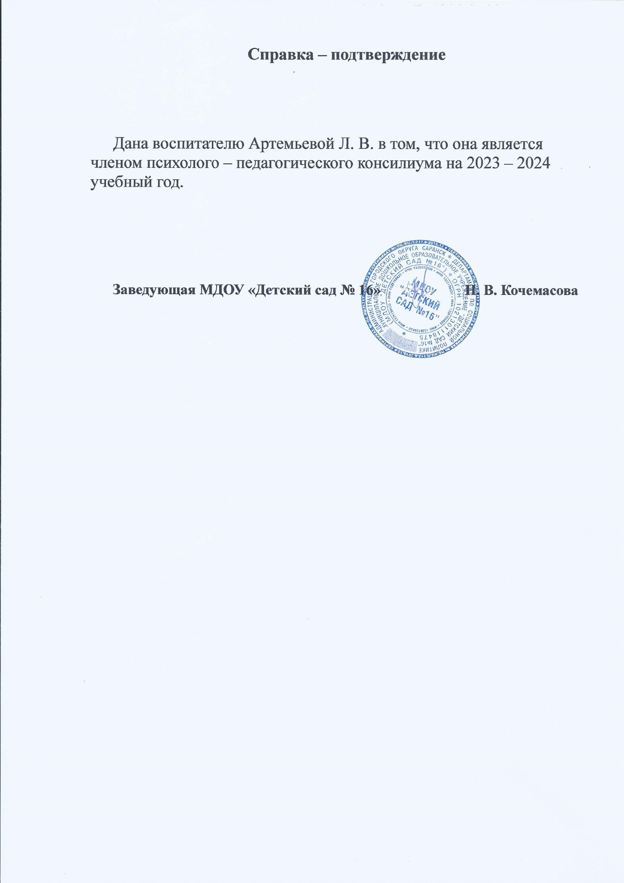
8. Экспертная деятельность

Slide 30
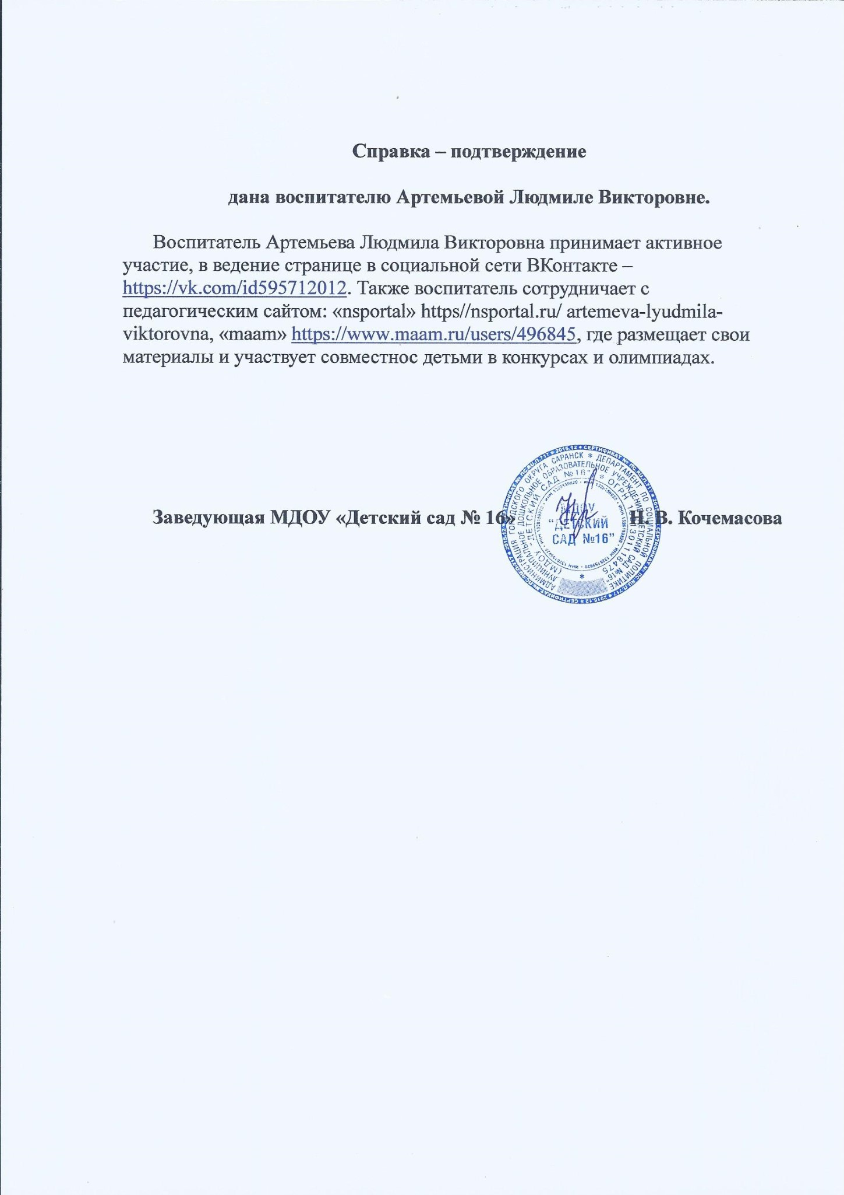
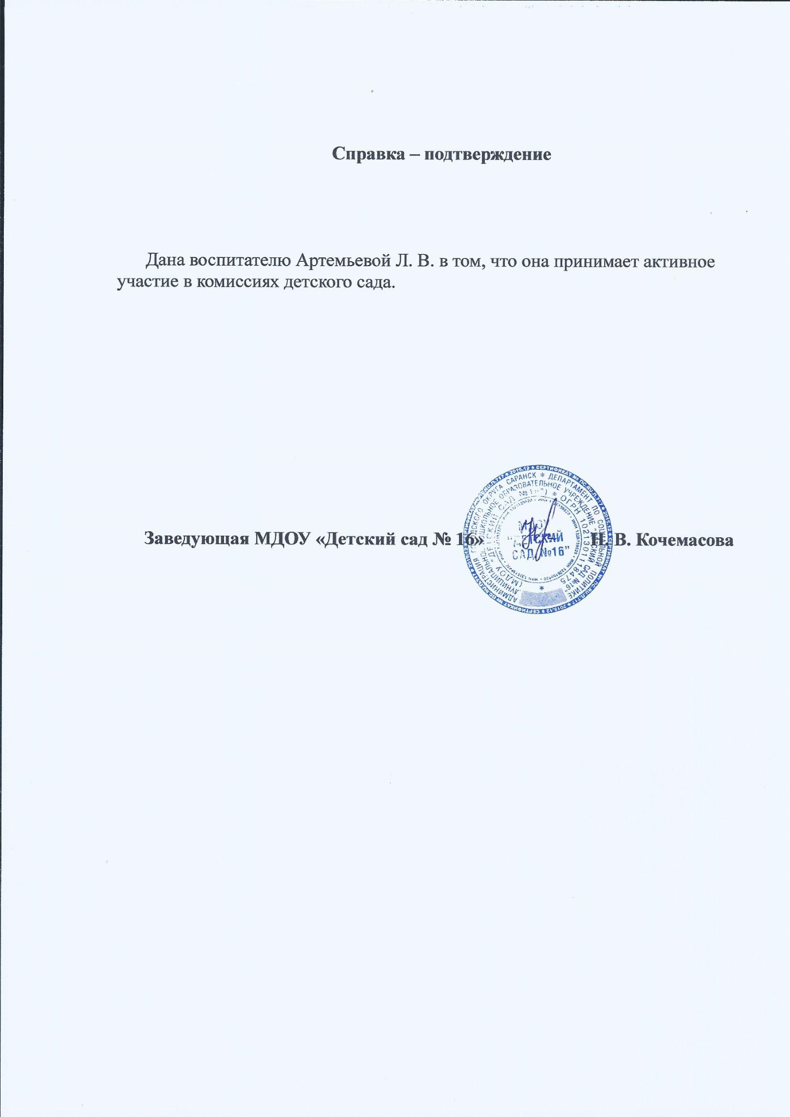
9. Общественно-педагогическая активность педагога, участие в комиссиях, педагогических сообществах, в жюри конкурсов.

Slide 31
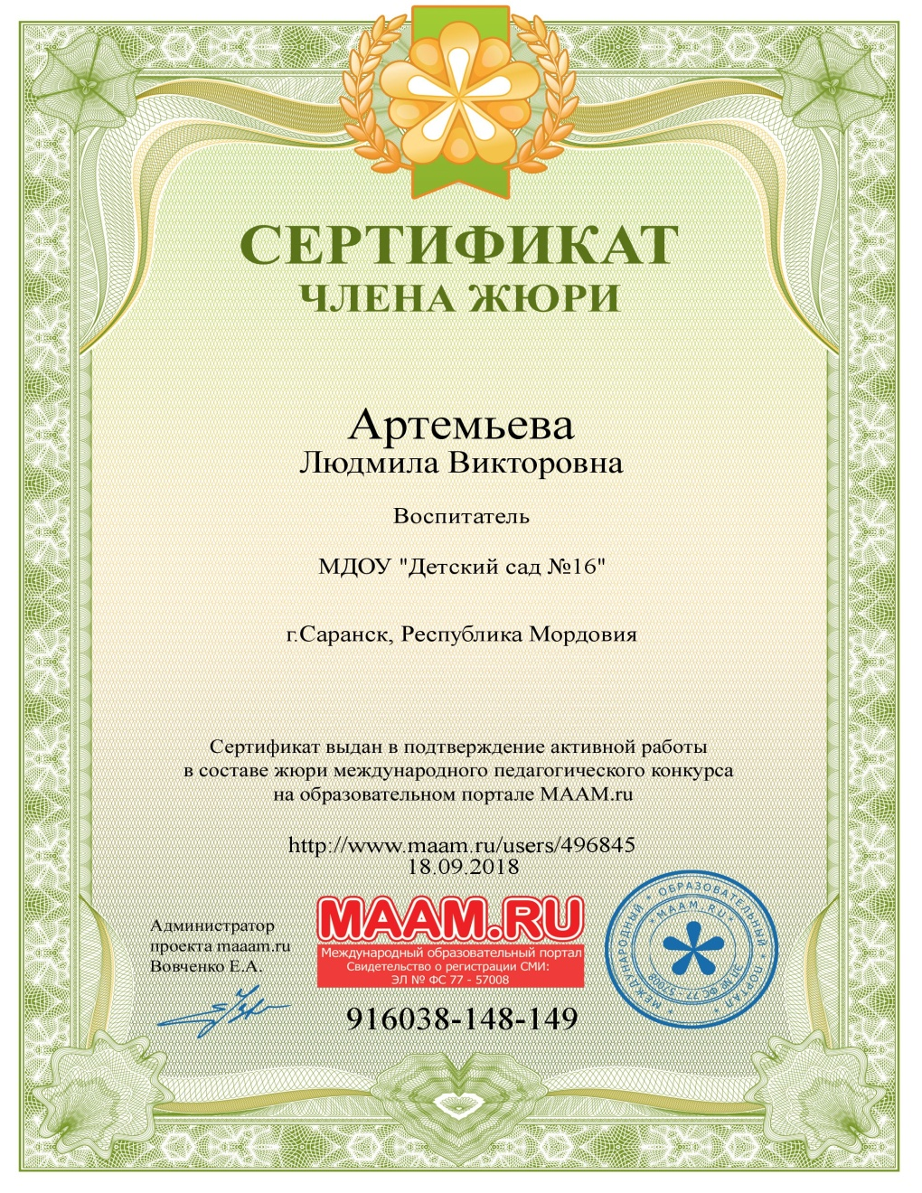

Slide 32
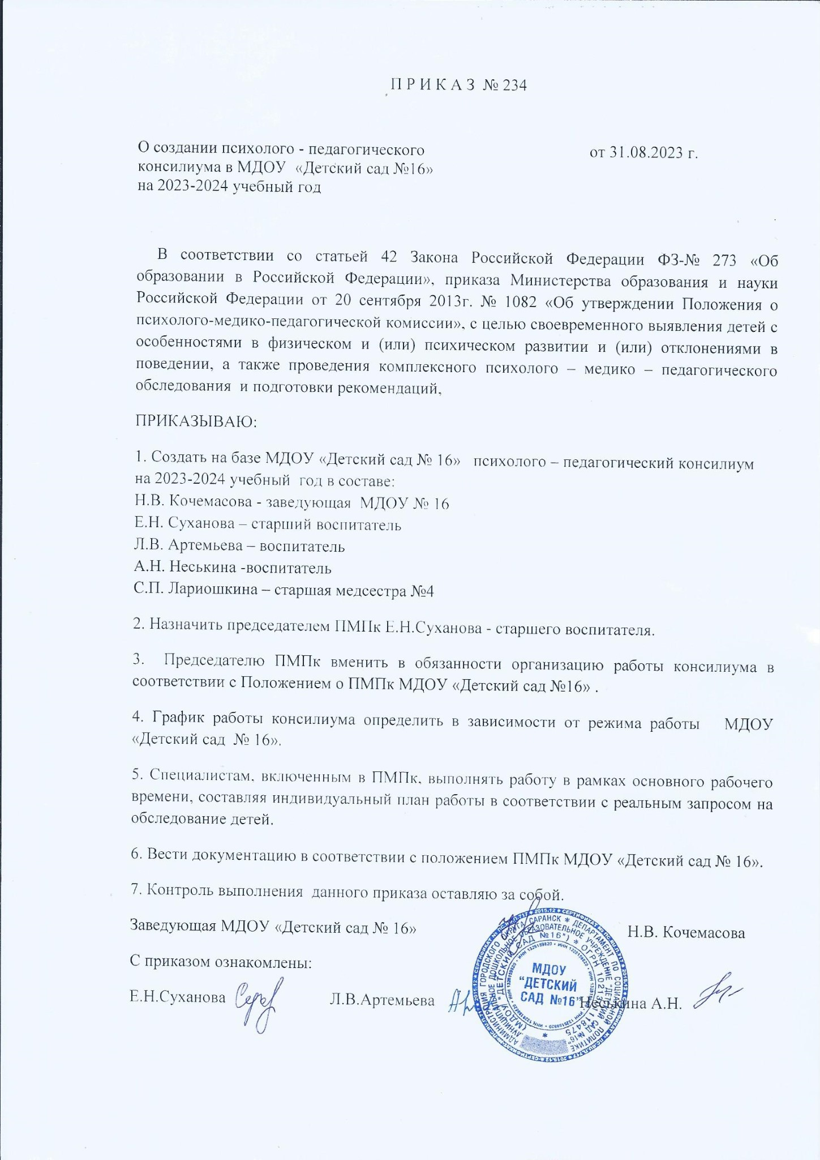

Slide 33
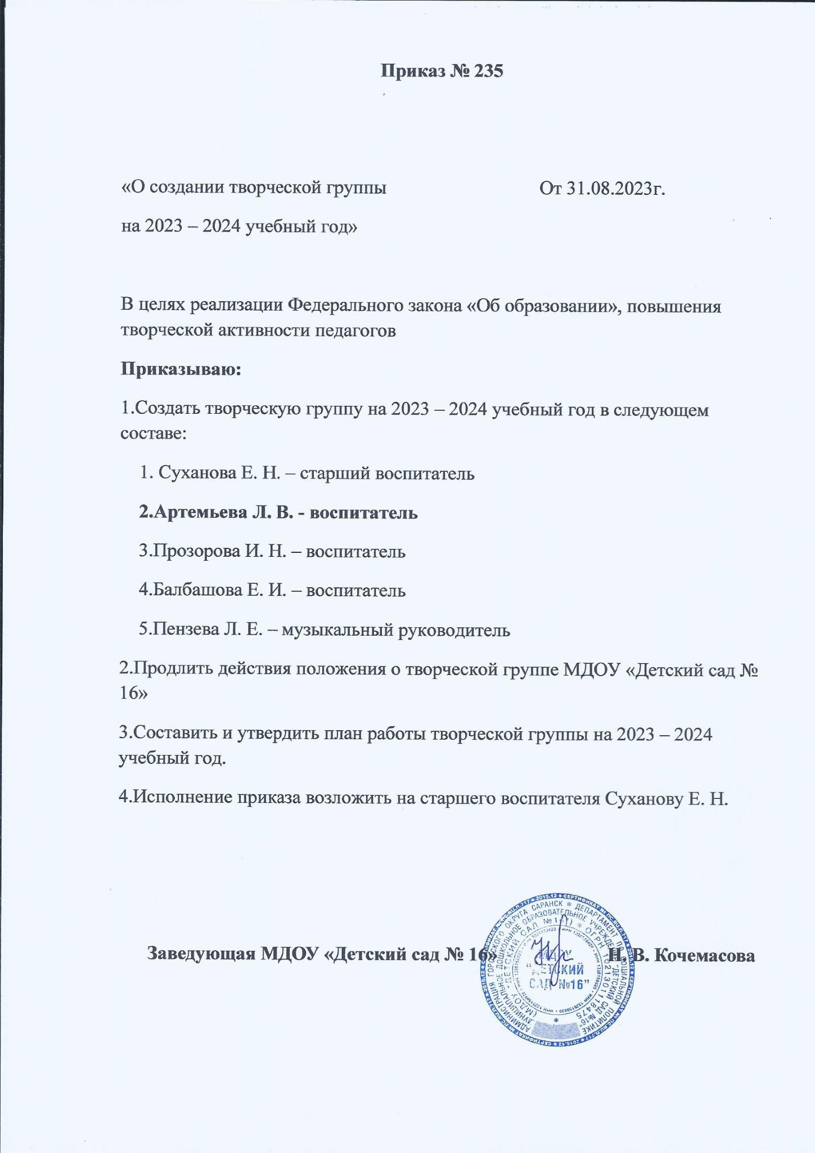
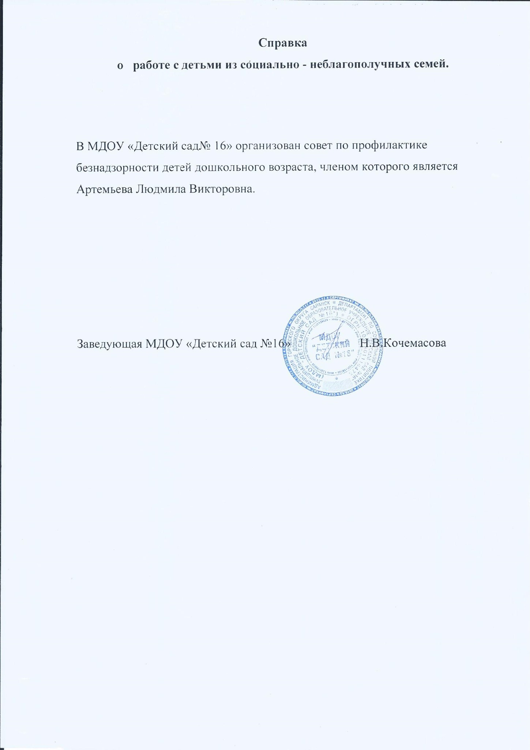

Slide 34
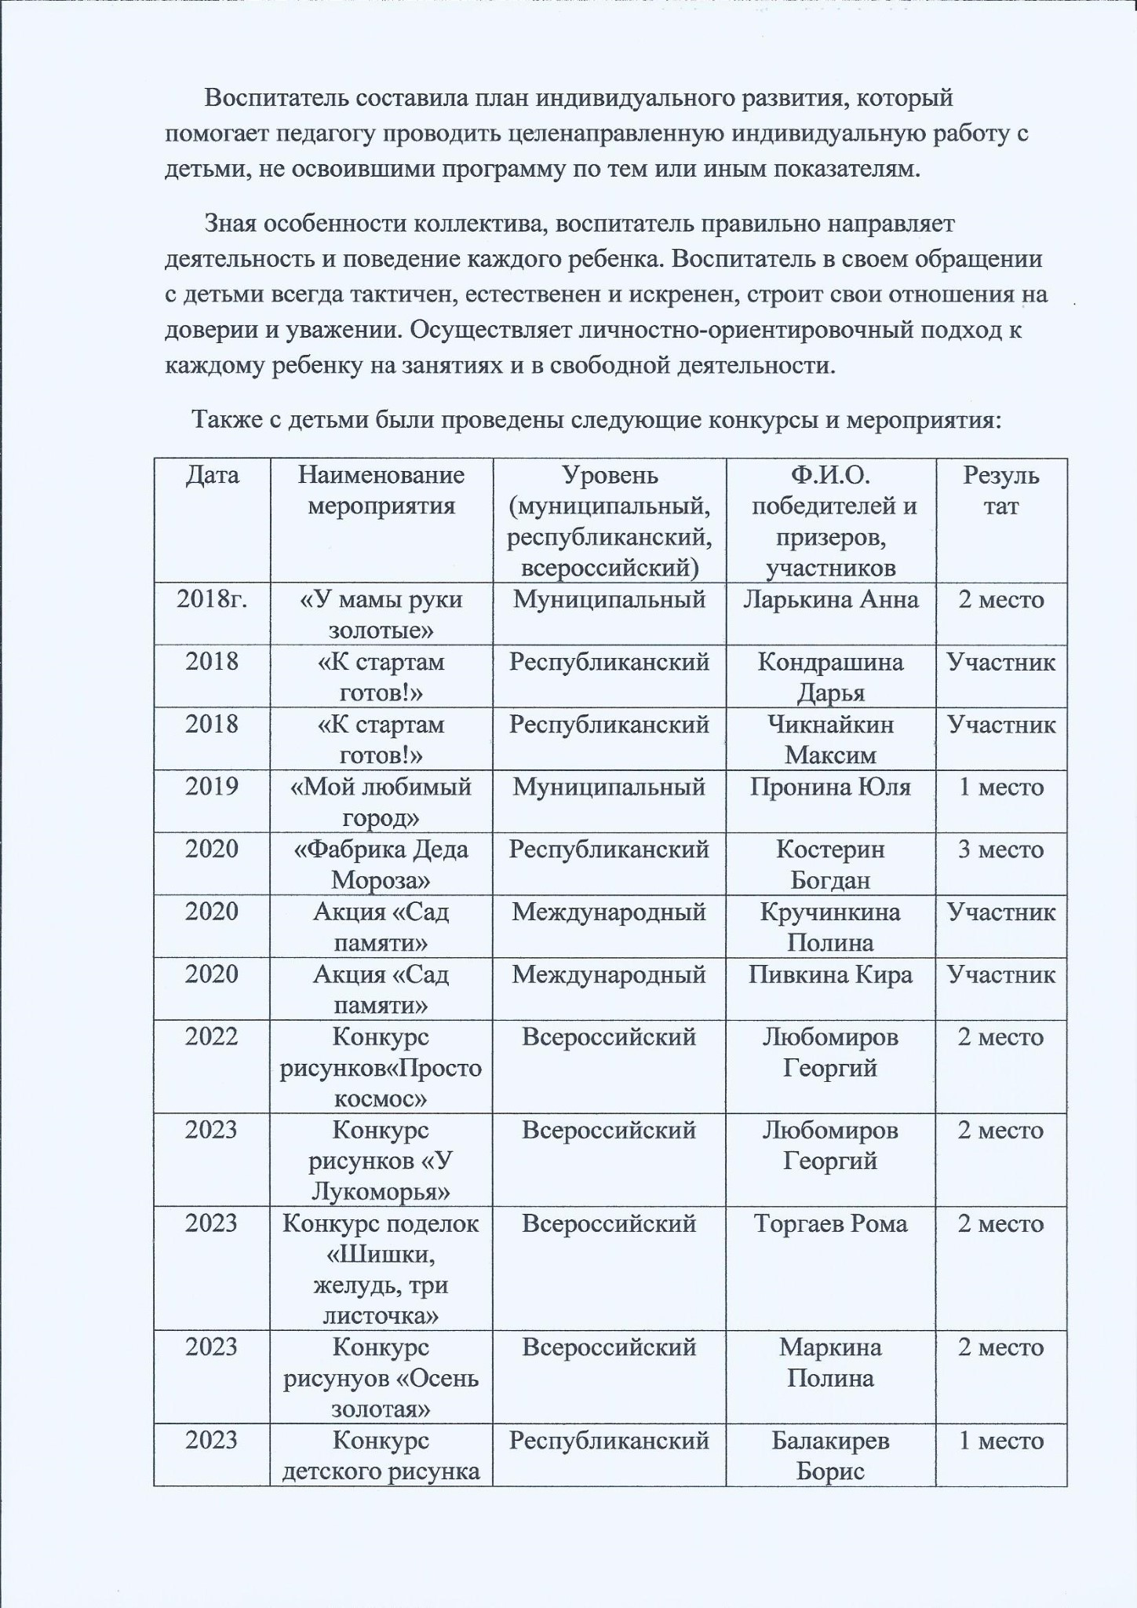
10. Позитивные результаты работы с воспитанниками

Slide 35
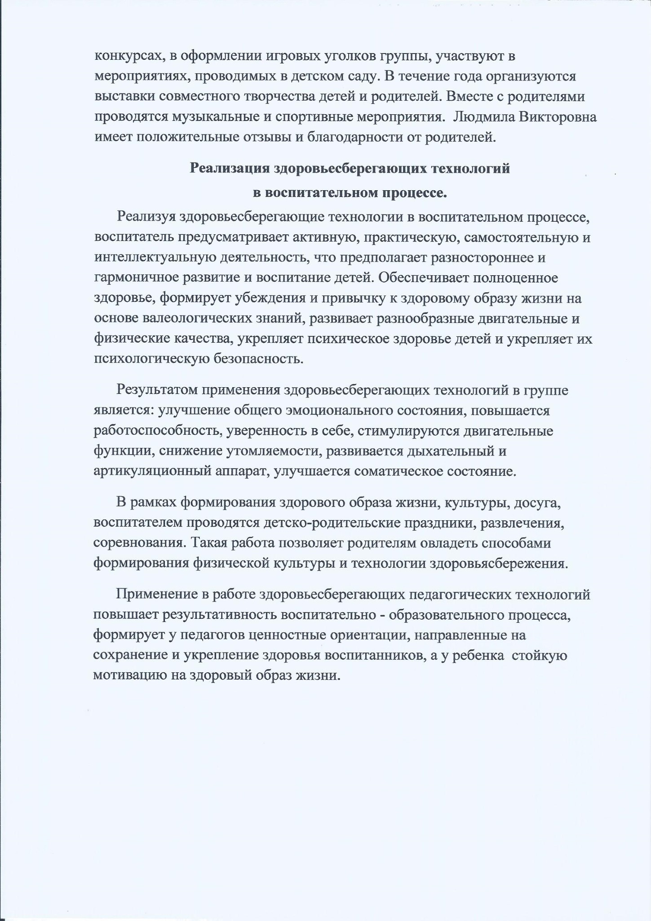

Slide 36
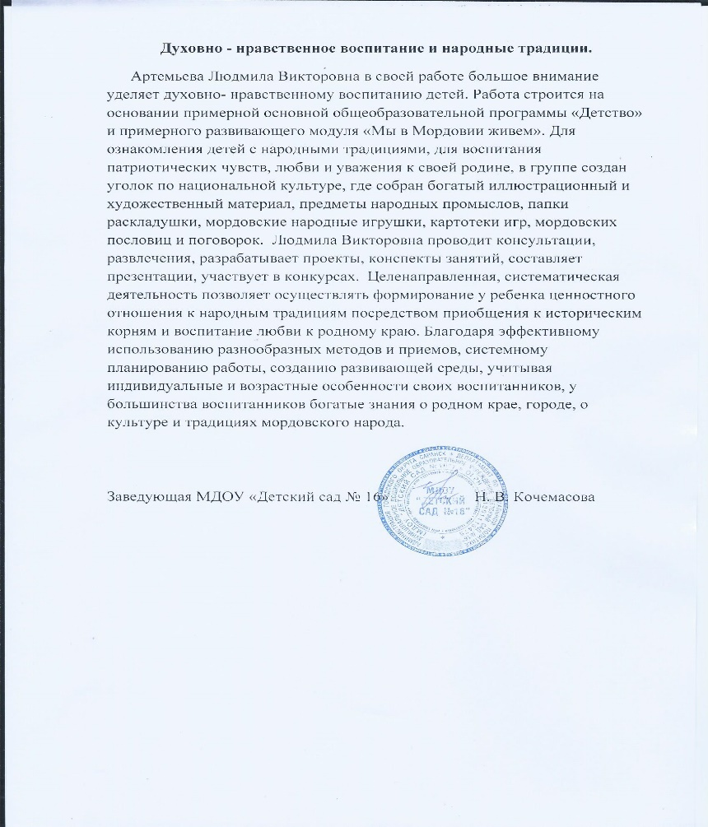

Slide 37
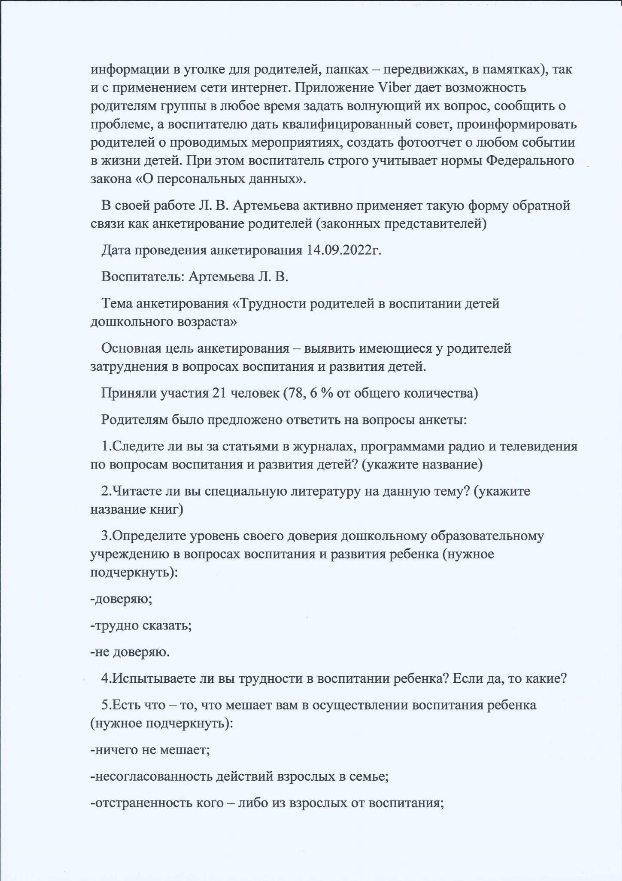
11. Качество взаимодействия с родителями

Slide 39
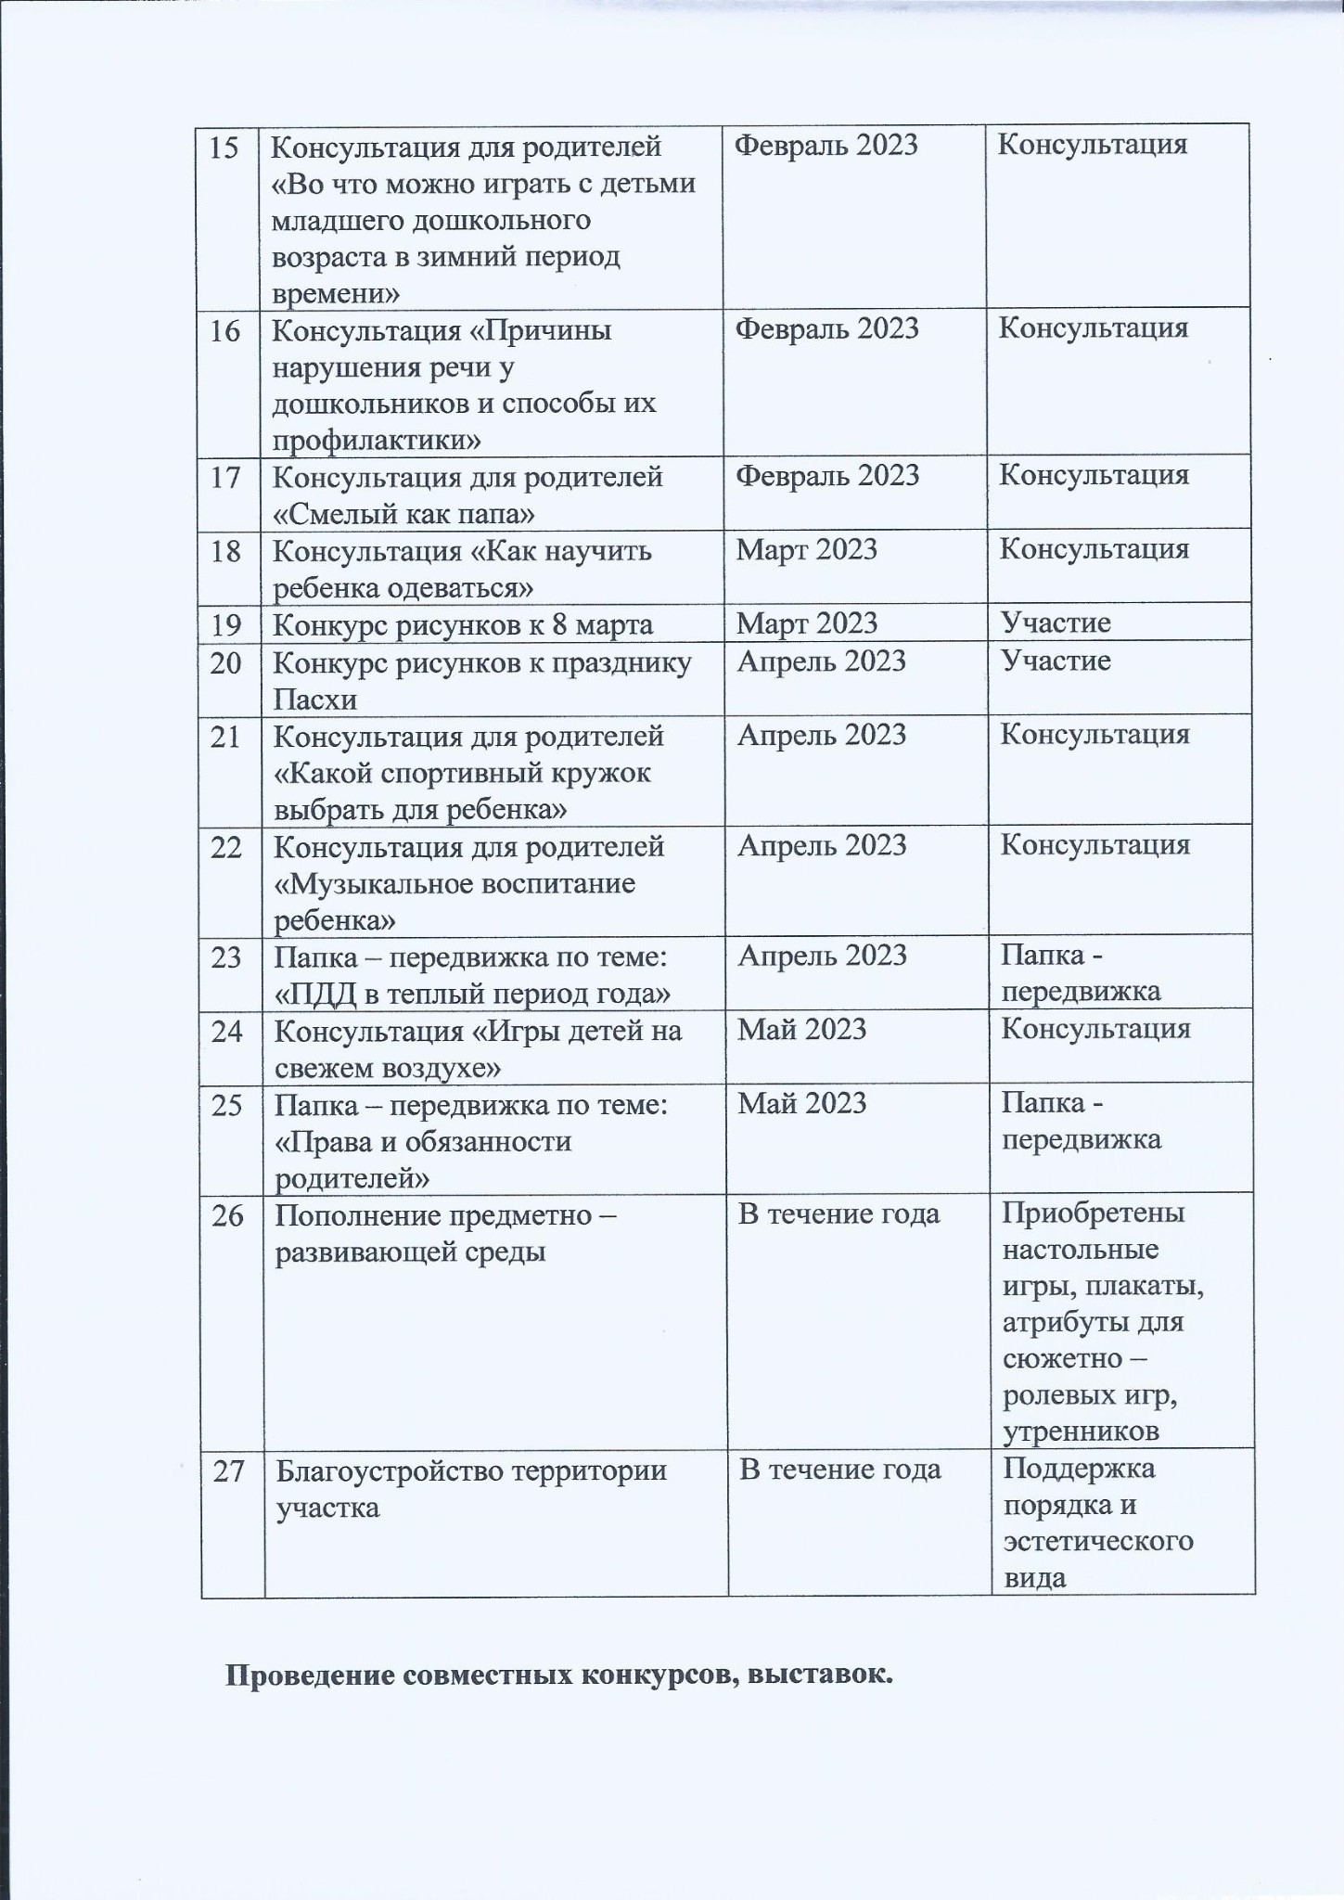

Slide 41
12.Работа с детьми из социально – неблагополучных семей

Slide 42
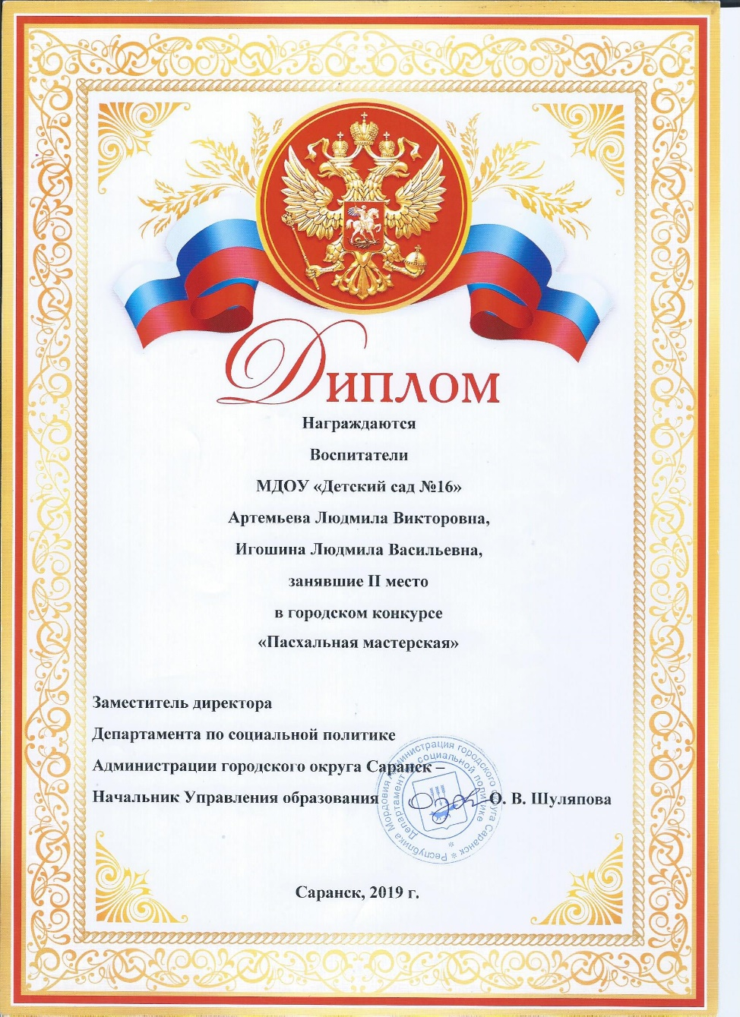
13. Участие педагога в профессиональных конкурсах

Slide 43
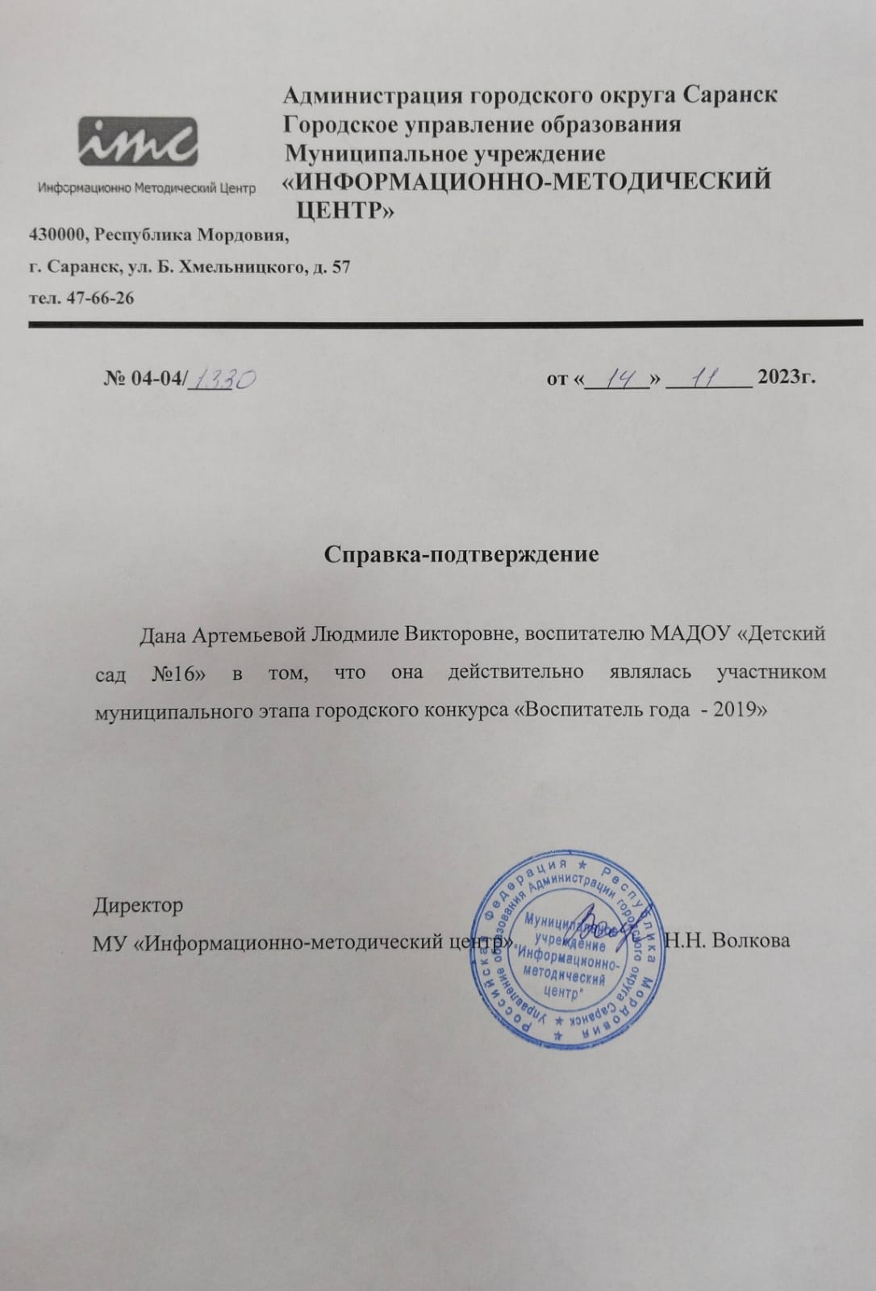
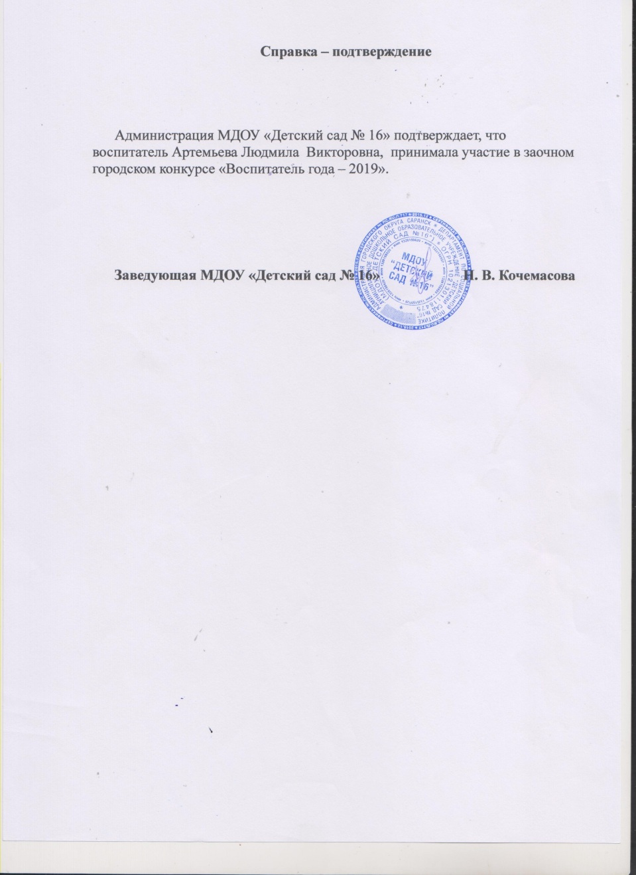
Республиканский уровень

Slide 44
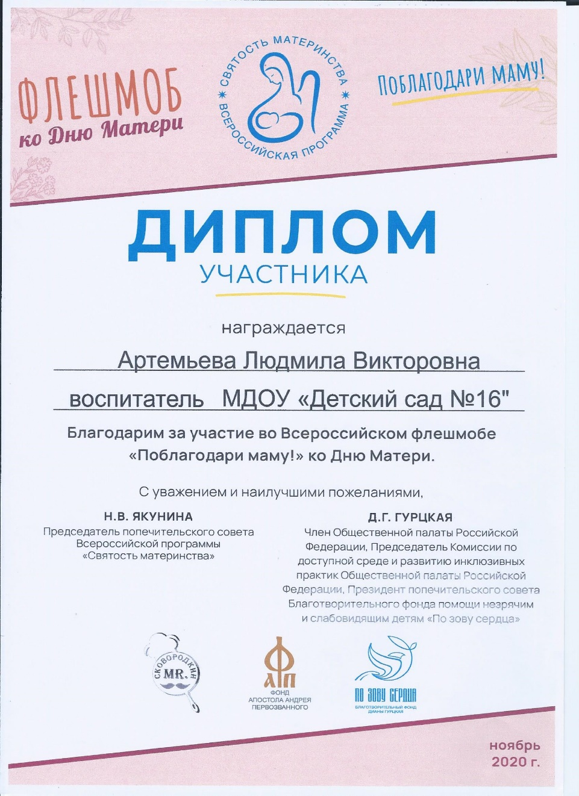
В сети Интернет

Slide 45
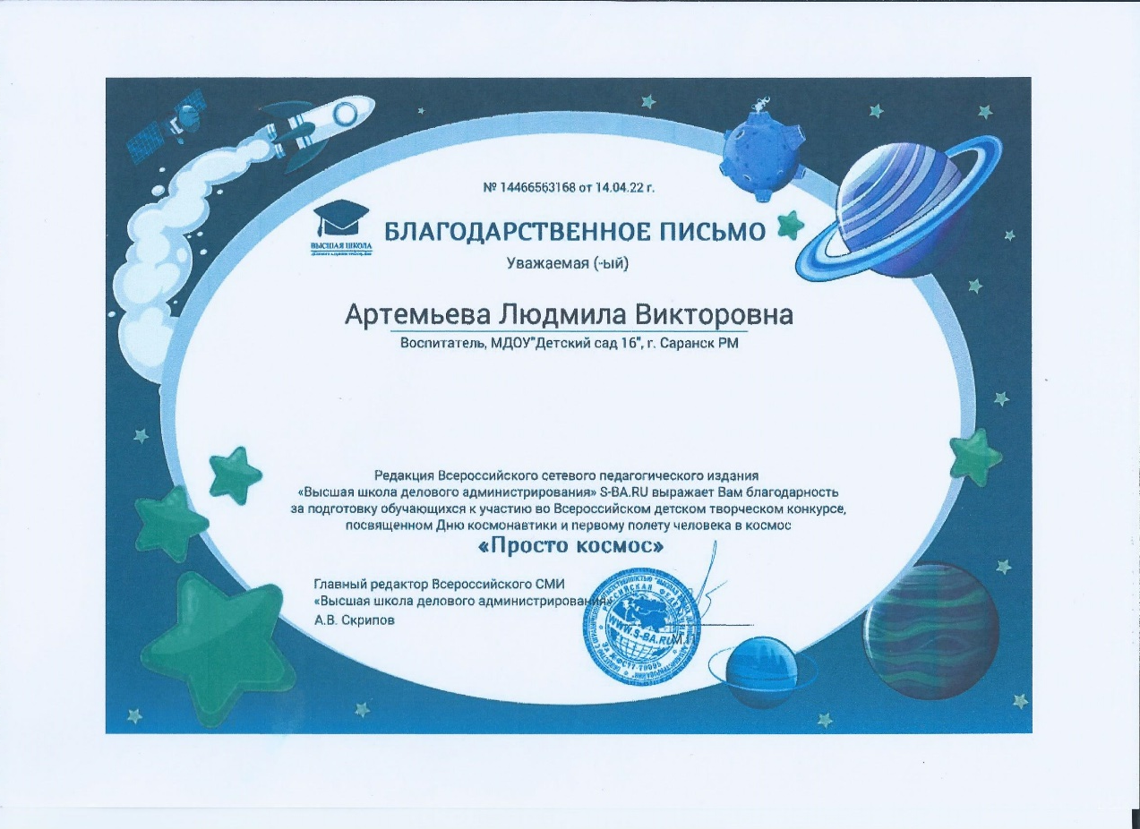
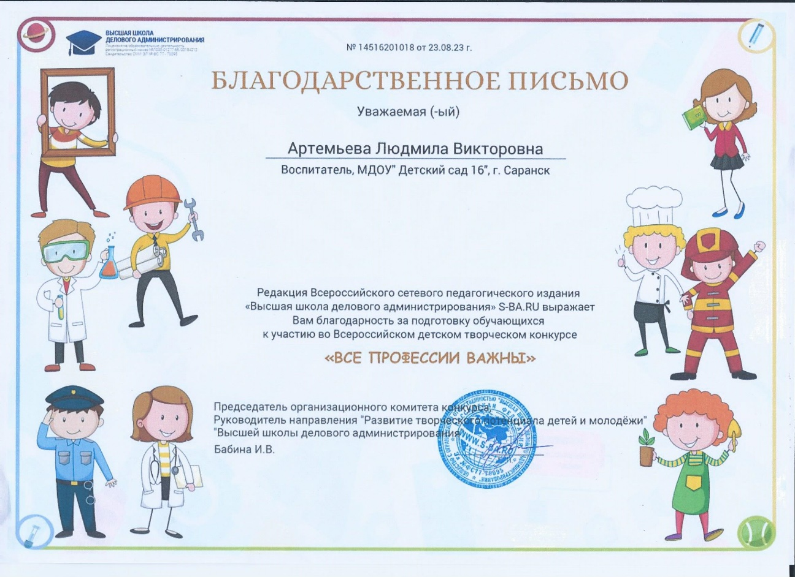
14. Награды и поощрения В сети Интернет

Slide 47
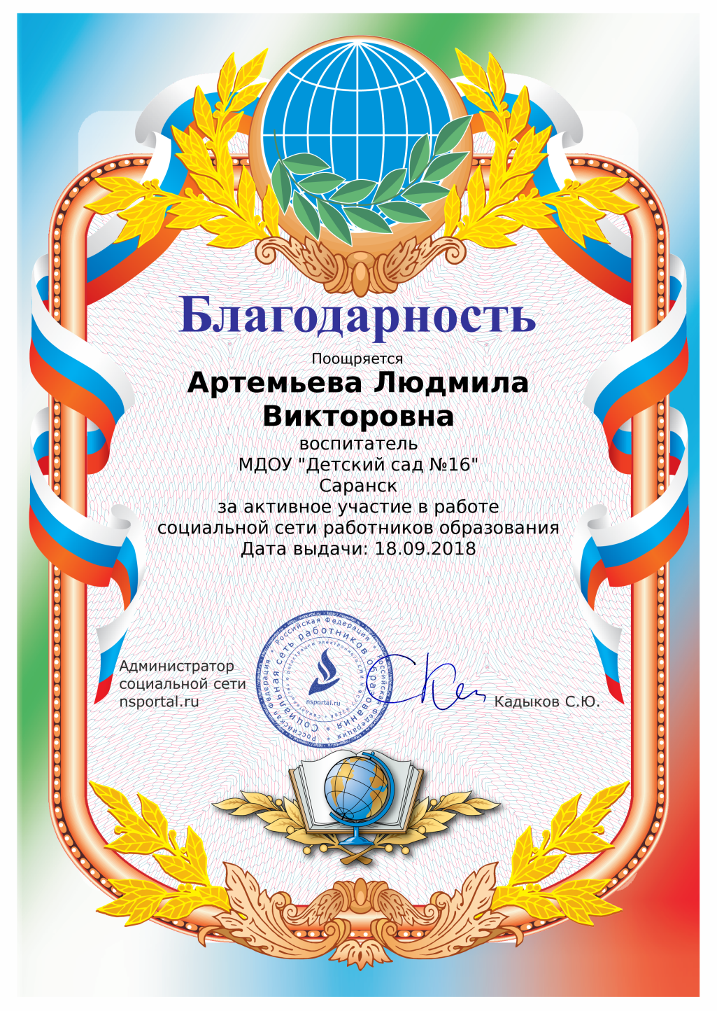

Slide 48
Муниципальный уровень

Slide 49
Республиканский уровень

